Slide 1


Schwerpunkte S2 Arbeitskräfte der Wertschöpfungskette, S3 betroffene Gemeinschaften & S4 Verbraucher und Endnutzer
Akademie
25. Juni 2025 | 10:30 - 11:30 Uhr
Einordnung, praktische Tipps und Best Practices
Tabea Hosak
Nachhaltigkeitsexpertin
Tanso

Slide 2
Informationen zur Tanso Akademie
Informationen
Dauer
45 Minuten Input (aufgezeichnet) + 15 min Q&A.
Aufzeichnung
Die Akademie wird aufgezeichnet. Die Aufzeichnung und Folien sind im Nachgang für unsere Kunden verfügbar.
FAQ
Nutzen Sie die FAQ-Funktion, um Ihre Fragen zu stellen.
Feedback
Wir freuen uns über Ihr Feedback – bitte nehmen Sie an der Umfrage in der Follow-Up E-Mail teil.

Slide 3
Überblick über die Tanso Akademie
Informationen
Themen
Termine
CSRD Berichterstattung: Grundlagen & ESRS 2
30.04.2025
✓
E1: Klimawandel
07.05.2025
✓
S1: Arbeitskräfte des Unternehmens
14.05.2025
✓
G1: Geschäftsführung
E5: Kreislaufwirtschaft
21.05.2025
✓
E2: Umweltverschmutzung E3: Wasser- & Meeresressourcen
E4: Biologische Vielfalt und Ökosysteme
11.06.2025
✓
S2: Arbeitskräfte der Wertschöpfungskette S3: Betroffene Gemeinschaften
S4: Verbraucher und Endnutzer
25.06.2025
VSME
02.07.2025
Immer um 10:30

Slide 4


Unsere Zielsetzung mit der Tanso Akademie
Disclaimer:
Ist aufgezeichnet, soll Tiefe gehen
Habt parallel die Slides offen & guckt im Q&A nach
Nicht enttäuscht sein, wenn‘s nicht gleich super einleuchtend ist -> schaut im Zweifel die 1. Sitzung einmal an fürs Big Picture
Time stamps -> Bild zu Landing Page
Informationen
Was sie sein soll
Was sie nicht sein soll
ein Überblick darüber, was in jedem Standard steckt
eine Zusammenstellung hilfreicher Tipps & Tricks bei der Beantwortung der ESRS-Datenpunkte
eine Hilfestellung, die Euch Zeit sparen soll und die Ihr jederzeit erneut schauen könnt
eine Orientierungshilfe wie andere Unternehmen die Datenpunkte beantworten
eine Alternative zu einem Kick-off bzw. initialen Briefing aller Personen, die am Bericht mitarbeiten
eine reine Zusammenfassung aller Datenpunkte und Angabepflichten
ein Step-by-step Guide zur Umsetzung jedes einzelnen Datenpunkts
Unsere Tipps für Teilnehmende:
Schaut Euch die erste Hälfte der 1. Sitzung an, um einen allgemeinen Überblick über die CSRD zu bekommen
Nutzt die time stamps in den Videos (nach Angabepflichten), wenn Ihr bei der Beantwortung der einzelnen Datenpunkte seid
Habt parallel die Präsentation offen, um an die Beispiele “ranzoomen“ und Euch Notizen machen zu können
Guckt Euch die Q&As an, um die schriftliche Antwort auf Fragen und Links zu den hilfreichen Unterlagen zu finden

Slide 5
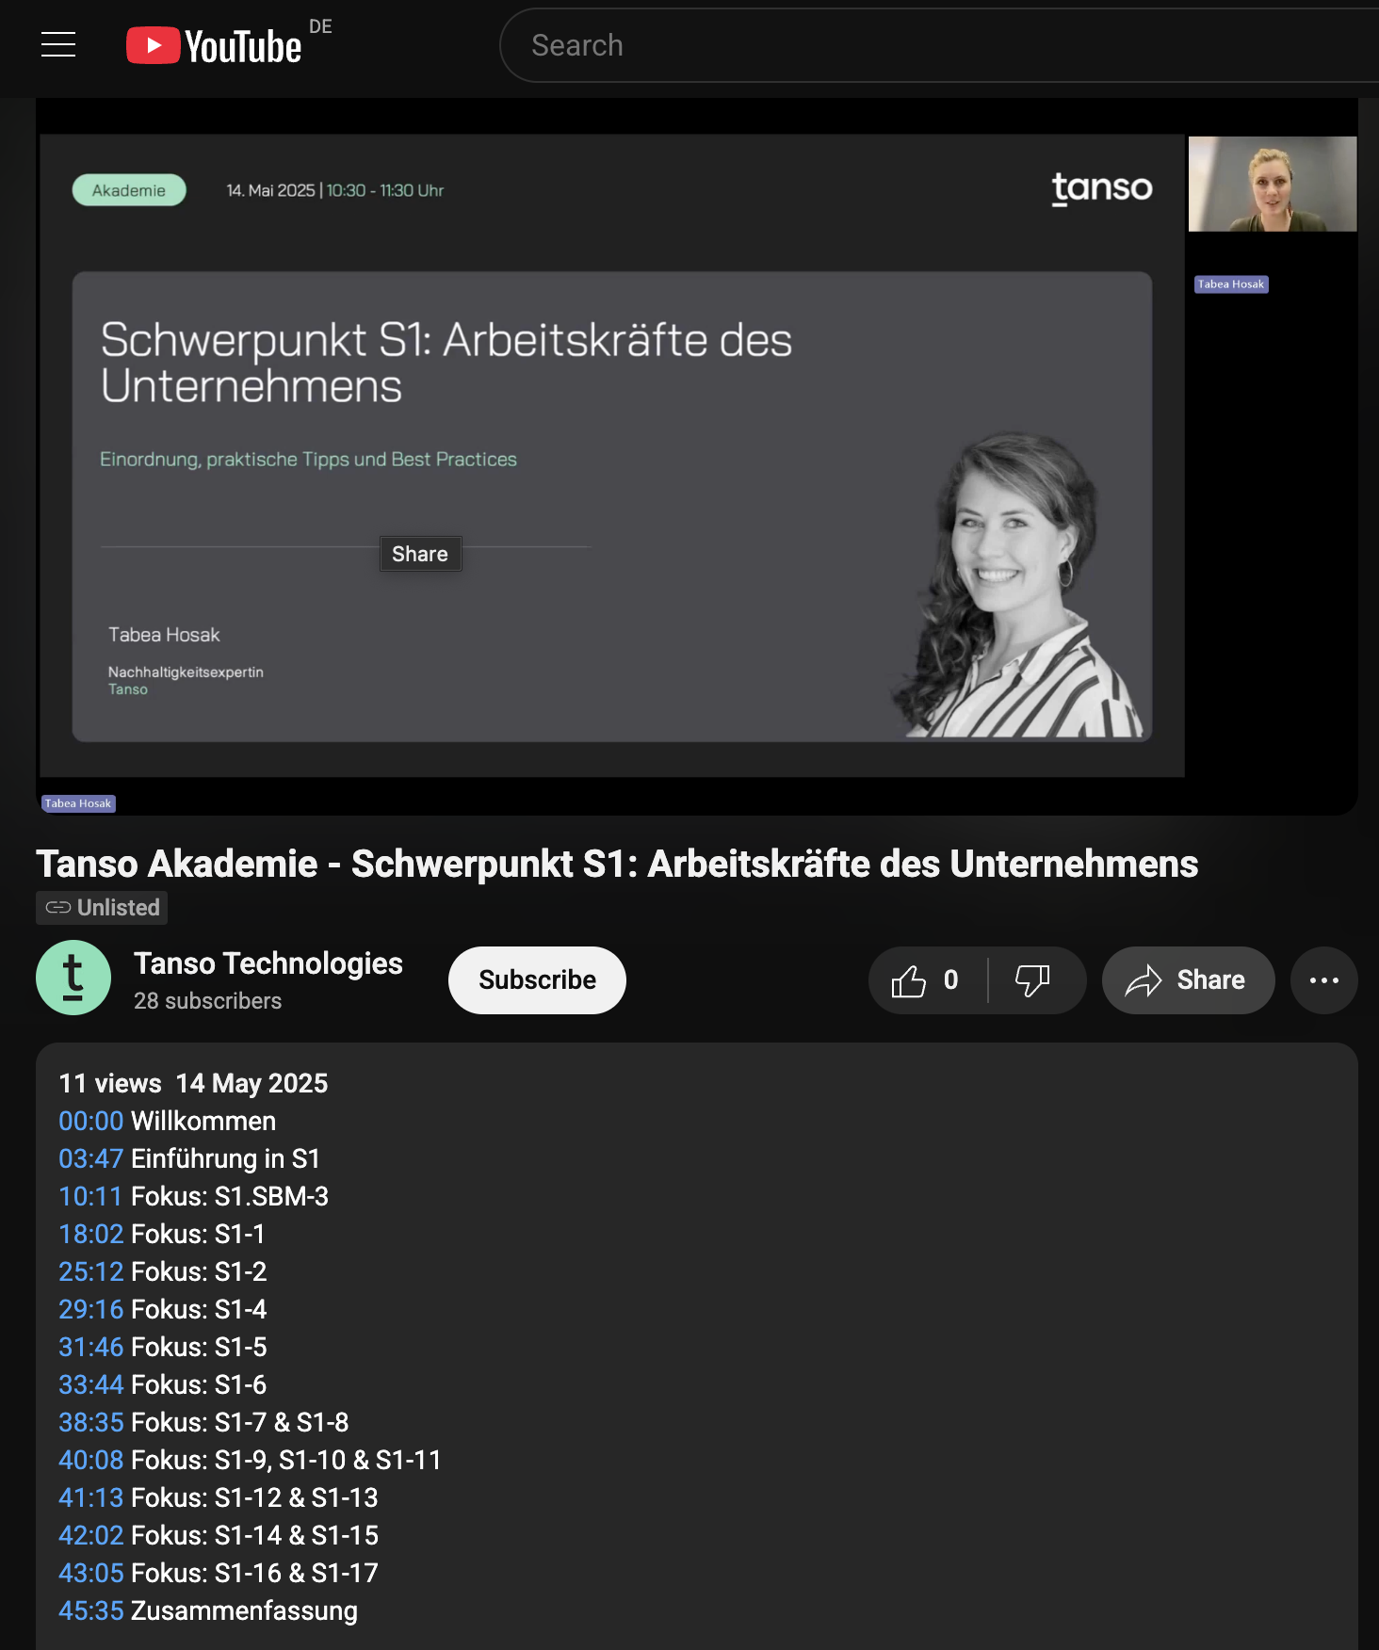
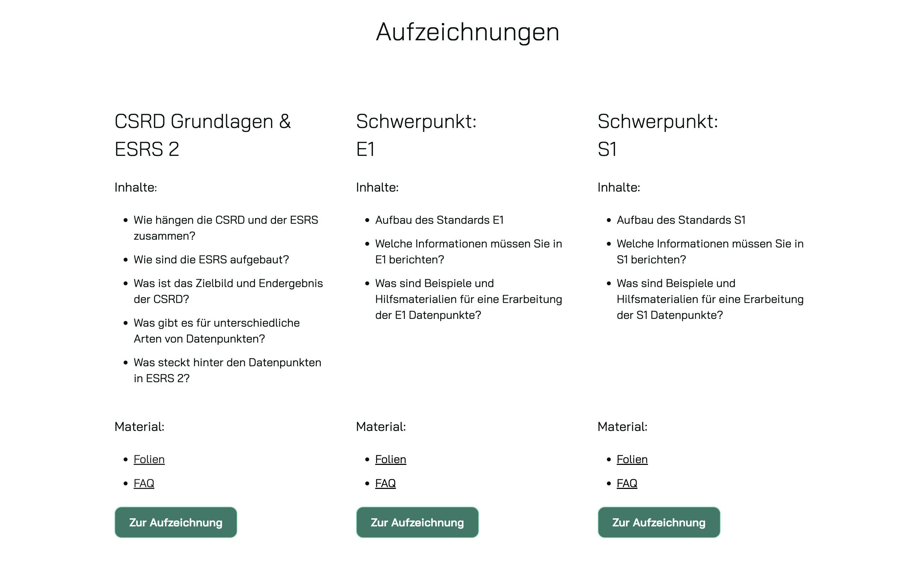


Unsere Zielsetzung mit der Tanso Akademie
Informationen

Slide 6
Inhalte dieser Folge
Agenda
Einführung in S2 Arbeitskräfte der Wertschöpfungskette, S3 betroffene Gemeinschaften & S4 Verbraucher und Endnutzer
2 Fokus: Datenpunkte des S2 – Arbeitskräfte der Wertschöpfungskette
3 Fokus: Datenpunkte des S3 – Betroffene Gemeinschaften
4 Fokus: Datenpunkte des S4 – Verbraucher und Endnutzer
5 Zusammenfassung & Ausblick
6 Fragen & Antworten

Slide 7
Inhalte dieser Folge
Agenda
Einführung in S2 Arbeitskräfte der Wertschöpfungskette, S3 betroffene Gemeinschaften & S4 Verbraucher und Endnutzer
2 Fokus: Datenpunkte des S2 – Arbeitskräfte der Wertschöpfungskette
3 Fokus: Datenpunkte des S3 – Betroffene Gemeinschaften
4 Fokus: Datenpunkte des S4 – Verbraucher und Endnutzer
5 Zusammenfassung & Ausblick
6 Fragen & Antworten

Slide 8










Die ESRS verpflichten in zwei allgemeinen und zehn thematischen Standards zur Offenlegung von fast 1.200 Datenpunkten
Einführung in S2 Arbeitskräfte der Wertschöpfungskette, S3 betroffene Gemeinschaften & S4 Verbraucher und Endnutzer
Recap Session #1
Die Europäischen Nachhaltigkeits-berichterstattungsstandards (ESRS)
Entwickelt von EFRAG (European Financial Reporting Advisory Group), einer gemeinnützigen Organisation mit ExpertInnen für Finanz- und Nachhaltigkeitsberichterstattung
Legen die konkreten Offenlegungspflichten der CSRD fest
Bestehen aus 2 allgemeinen und 10 themenspezifischen Standards
ESRS 2 ist verpflichtend für alle Unternehmen. Alle anderen Standards hängen von der Doppelten Wesentlichkeitsanalyse (DWA) ab
Insgesamt enthalten die ESRS 1178 Berichtspflichten (Datenpunkte)
Besonders relevant für Industrieunternehmen: ESRS E1 (Klima) und S1 (eigene Mitarbeitende)
Fokus heute
#Datenpunkte

Slide 9
(Unter-)Unterthemen aus der Doppelten Wesentlichkeitsanalyse
Einführung in S2 Arbeitskräfte der Wertschöpfungskette, S3 betroffene Gemeinschaften & S4 Verbraucher und Endnutzer
S2: Arbeitskräfte der Wertschöpfungskette
S3: Betroffene Gemeinschaften
S4: Verbraucher und Endnutzer
Arbeitsbedingungen:
Sichere Beschäftigung
Arbeitszeit
Angemessene Entlohnung
Sozialer Dialog
Vereinigungsfreiheit, einschließlich der Existenz von Betriebsräten
Tarifverhandlungen
Vereinbarkeit von Berufs- und Privatleben
Gesundheitsschutz und Sicherheit
Sonstige arbeitsbezogene Rechte:
Kinderarbeit
Zwangsarbeit
Angemessene Unterbringung
Wasser- und Sanitäreinrichtungen
Datenschutz
Gleichbehandlung und Chancengleichheit:
Gleichstellung der Geschlechter und gleicher Lohn für gleiche Arbeit
Weiterbildung und Kompetenzentwicklung
Beschäftigung gegen Gewalt und Belästigung am Arbeitsplatz
Vielfalt
Wirtschaftliche, soziale & kulturelle Rechte:
Angemessene Unterbringung
Angemessene Ernährung
Wasser- und Sanitäreinrichtungen
Bodenbezogene Auswirkungen
Sicherheitsbezogene Auswirkungen
Bürgerrechte und politische Rechte:
Meinungsfreiheit
Versammlungsfreiheit
Auswirkungen Menschenrechtler
Rechte indigener Völker:
Freiwillige und informierte Zustimmung
Selbstbestimmung
Kulturelle Rechte
Informationsbezogene Auswirkungen:
Datenschutz
Meinungsfreiheit
Zugang zu (hochwertigen) Informationen
Persönliche Sicherheit:
Gesundheitsschutz und Sicherheit
Persönliche Sicherheit
Kinderschutz
Soziale Inklusion:
Nichtdiskriminierung
Zugang zu Produkten und Dienstleistungen
Verantwortliche Vermarktungspraktiken

Slide 10
Die ESRS mehr als reine Offenlegungspflichten – sie bilden die Grundlage für ein nachhaltiges Managementsystem
Einführung in S2 Arbeitskräfte der Wertschöpfungskette, S3 betroffene Gemeinschaften & S4 Verbraucher und Endnutzer
Recap Session #1
Aufbau aller Standards
💡 Allgemeine Angaben
GOV – Governance -> Infos zur Unternehmensführung
SBM – Strategy & Business Model -> Infos zur Strategie
IRO – Impacts, Risks & Opportunities -> Infos zur Ermittlung & Steuerung wesentlicher Nachhaltigkeitsthemen
Targets (T)
💡 Die sogenannten PATs
P – Policies (Konzepte)
A – Actions (Maßnahmen)
T – Targets (Ziele)
kommen in allen Themenstandards vor. Dabei werden immer dieselben Angaben abgefragt.
Zusätzlich gibt es themenspezifische Kennzahlen (M = Metrics) pro Standard
Policies (P)
Policies (P)
Metrics (M)
Actions (A)

Slide 11
Inhalte dieser Folge
Agenda
Einführung in S2 Arbeitskräfte der Wertschöpfungskette, S3 betroffene Gemeinschaften & S4 Verbraucher und Endnutzer
2 Fokus: Datenpunkte des S2 – Arbeitskräfte der Wertschöpfungskette
3 Fokus: Datenpunkte des S3 – Betroffene Gemeinschaften
4 Fokus: Datenpunkte des S4 – Verbraucher und Endnutzer
5 Zusammenfassung & Ausblick
6 Fragen & Antworten

Slide 12
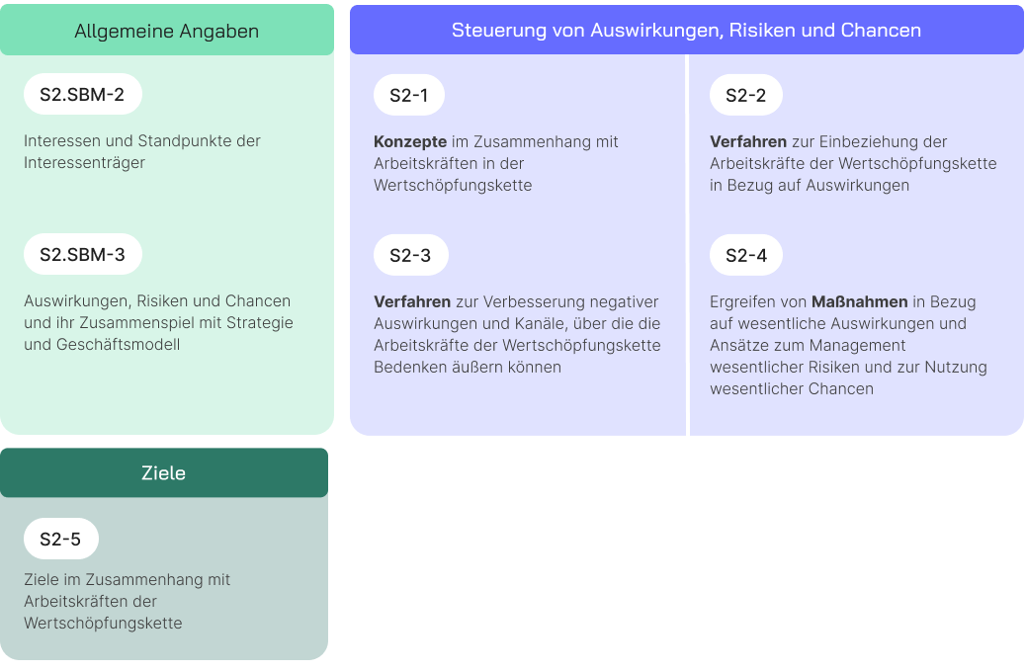
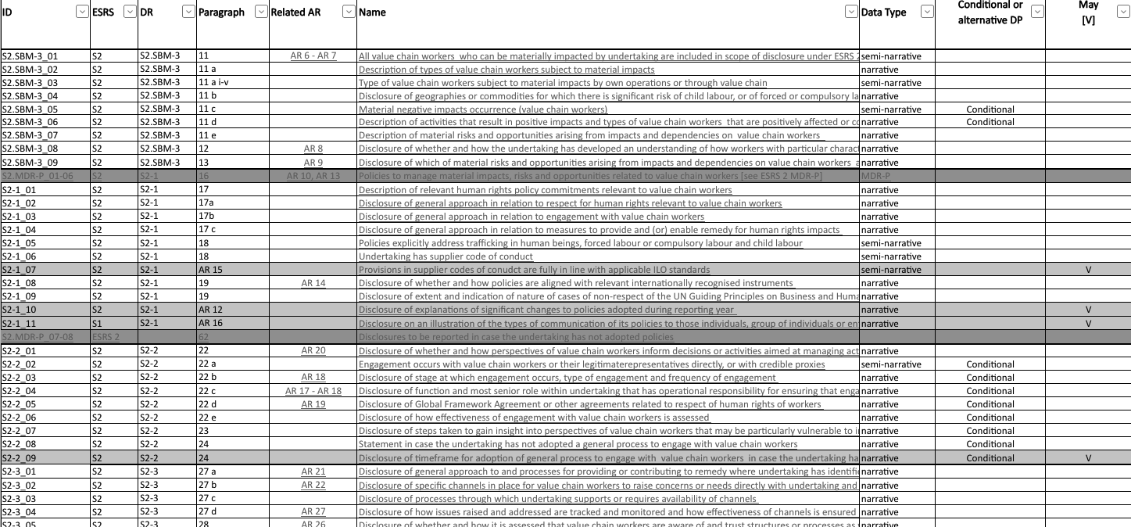
Aufbau ESRS S2: Arbeitskräfte der Wertschöpfungskette
Fokus: Datenpunkte des S2 – Arbeitskräfte der Wertschöpfungskette
Datenpunkte sind in sogenannte Angabepflichten (DRs¹) gegliedert
= ab dem ersten Jahr berichtspflichtig für Unternehmen >750 MA²
S2 für Unternehmen mit < 750 Mitarbeitern erst ab dem 3. Jahr berichtspflichtig (2 Jahre phase-in)
S2.SBM-2 enthält nur den Hinweis, Arbeitskräfte der Wertschöpfungs-kette beim Beantworten von SBM-2 (ESRS 2) zu berücksichtigen
S2 hat keine extra GOV oder IRO Datenpunkte
1) Disclosure Requirements | 2) nicht markierte Angabepflichten fallen unter die Übergangsregelung für alle Unternehmen und sind im 1. verpflichtenden Jahr nicht berichtspflichtig​

Slide 13
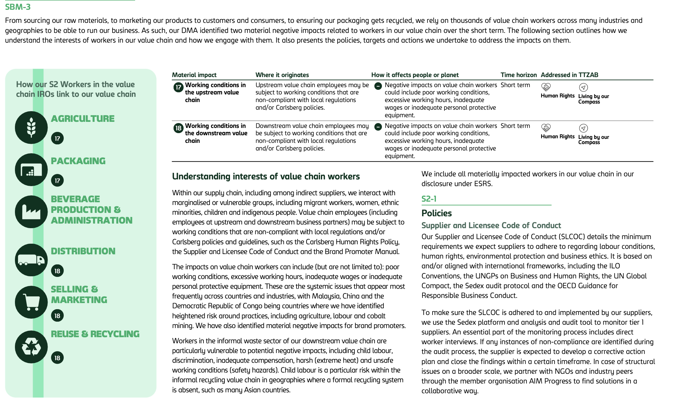


Fokus: Datenpunkte des S2 – Arbeitskräfte der Wertschöpfungskette
S2.SBM-3) Strategie und Geschäftsmodel
S2.SBM-3) Strategie und Geschäftsmodel
S2.SBM-3: IROs und ihr Zusammen-spiel mit Strategie und Geschäfts-model
✓
S2.SBM-3_01: Betrachtung aller wesentlichen betroffenen Arbeitskräfte
S2.SBM-3_02: Beschreibung der betroffenen Beschäftigten in der Wertschöpfungskette (Art)
S2.SBM-3_03: Betroffene Beschäftigte der unterschiedlichen wesentlichen Auswirkungen
S2.SBM-3_04: Regionen oder Rohstoffe mit Risiko von Kinder- oder Zwangsarbeit
S2.SBM-3_05: Angaben zu wesentlichen negativen Auswirkungen (systemisch, punktuell)
S2.SBM-3_06: Angaben zu positiven Auswirkungen (Aktivitäten)
S2.SBM-3_07: Wesentliche Risiken und Chancen aus Abhängigkeiten und Auswirkungen auf Beschäftigte in der Wertschöpfungskette
S2.SBM-3_08: Gefährdete Beschäftigtengruppen und Risikoexposition
S2.SBM-3_09: Spezifische Gruppen, die von Risiken und Chancen betroffen sind
✓
03
05
✓
Dänemark, Getränkehersteller
✓
✓
02
01
09
✓
04
ESRS Anhang II
FAQ ID 356
Definition „Arbeitskraft in der Wertschöpfungskette“
Alle Personen, die entlang der Wertschöpfungskette des Unternehmens arbeiten und wesentlich betroffen sein können – unabhängig von einem direkten Arbeitsvertrag
Mitarbeitende bei Zulieferern
Logistikpartner
Vertriebspartner
Mitarbeitende bei B2B Kunden
S1 oder S2?
Zur eigenen Belegschaft (S1) zählen:
Beschäftigte im klassischen Arbeitsverhältnis
Selbstständige, die persönlich Arbeitsleistungen erbringen (z.B. Freelancer)
Beschäftigte über einen Dienstleister, der unter den NACE Code N78 (z.B. Zeitarbeitsfirmen) fällt
Nicht erfasst von S1 sind z.B.:
Subunternehmen, die eigene Mitarbeitende einsetzen
Selbstständige außerhalb von NACE N78
Werkvertragsnehmer ohne direkte Eingliederung
Alle nicht unter S1 erfassten Arbeitskräfte gelten als Beschäftigte in der Wertschöpfungskette und fallen unter S2
Quelle: Carlsberger Group Annual Report 2024, S. 96
✓ = im Beispielbericht markiert
schwarz = verpflichtend | hell + (v) = freiwillig | hell + kursiv = konditional (d.h. nur wenn auf das Unternehmen zutreffend)

Slide 14
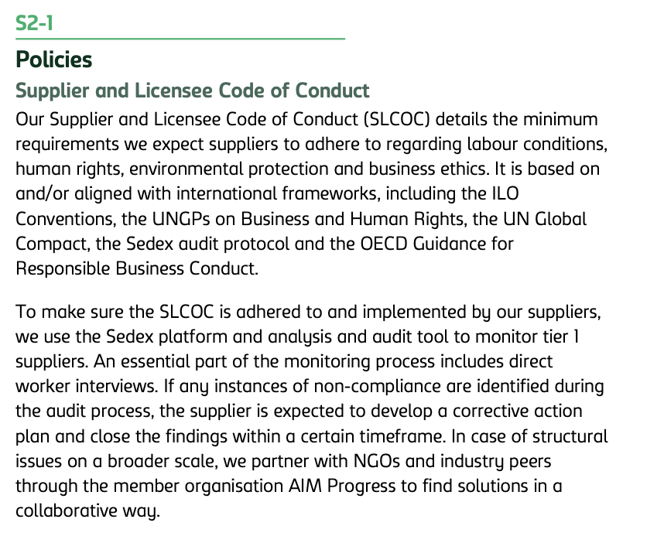
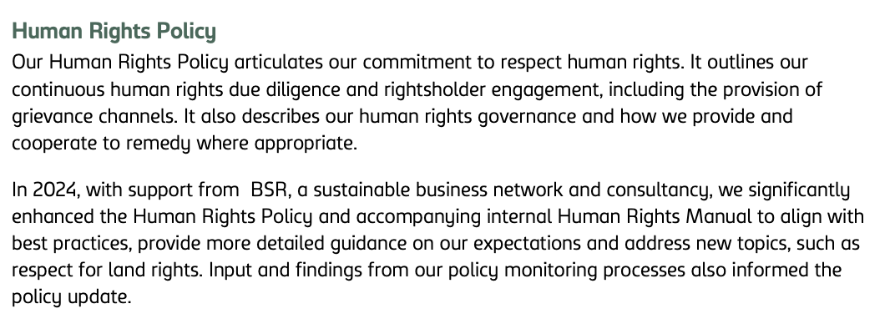

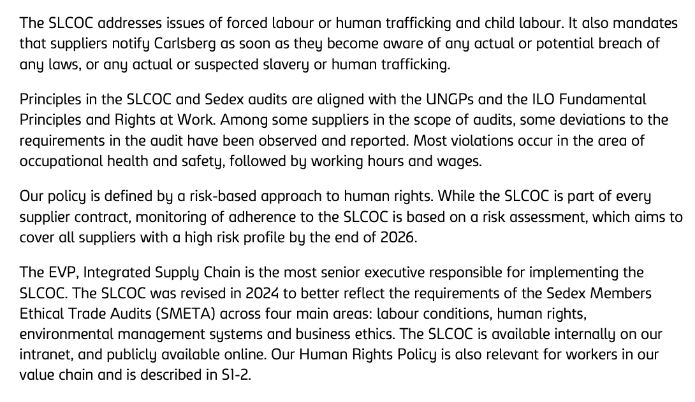

Fokus: Datenpunkte des S2 – Arbeitskräfte der Wertschöpfungskette
S2-1) Konzepte
S2-1 Konzepte, inkl. MDR-P (P = Policies)
S2-1: Konzepte im Zusammen-hang mit Arbeitskräften in der Wert-schöpfungs-kette
✓
S2-1_01: Beschreibung menschenrechtlicher Selbstverpflichtungen
S2-1_02: Ansatz zur Achtung der Menschenrechte
S2-1_03: Ansatz zur Einbindung von Arbeitskräften der Wertschöpfungskette
S2-1_04: Ansatz für Abhilfe menschenrechtlicher Auswirkungen
S2-1_05: Konzepte thematisieren Menschenhandel, Zwangsarbeit und Kinderarbeit
S2-1_06: Lieferantenkodex vorhanden
S2-1_07 (v): Lieferantenkodex im Einklang mit ILO-Kernarbeitsnormen
S2-1_08: Ausrichtung der Unternehmensrichtlinien an internationalen Standards
S2-1_09: Offenlegung von Fällen der Missachtung zentraler internationaler Standards (UNGP, ILO, OECD)
S2-1_10 (v): Erläuterung wesentlicher Änderungen an Richtlinien im Berichtsjahr
S2-1_11 (v): Darstellung der Kommunikation von Konzepten
angegeben unter S1-1
✓
06
05
01
✓
✓
✓
08
✓
03
01
✓
✓
09
02
S2.MDR-P: Mindest-angaben zu Konzepten
S2.MDR-P_01/02/03: Beschreibung der wesentlichen Inhalte / Umfang der Konzepte​​ / höchste Verantwortung für Umsetzung der Konzepte​
S2.MDR-P_04: Einhaltung von Drittanbieter-Standards oder –Initiativen durch Konzepte​
S2.MDR-P_05: Berücksichtigung der Interessen wichtiger Stakeholder in Konzepten​
S2.MDR-P_06: Bereitstellung der Konzepte für betroffene Stakeholder & Mitwirkende​
S2.MDR-P_07 / 08 (v): Gründe für Nichtvorliegen / Zeitrahmen bis Einführung ​​
02
04
✓
03
Internationale Standards
UNGP¹) UN-Leitprinzipien für Wirtschaft und Menschenrechte
ILO²) Erklärung der ILO über grundlegende Prinzipien und Rechte bei der Arbeit und ihre Folgemaßnahmen
OECD³) Leitsätze für multinationale Unternehmen zu verantwortungsvollem unternehmerischem Handeln
07 & 08 in EFRAG Update ergänzt (Dez 24)
Quelle: Carlsberger Group Annual Report 2024, S. 89-90 & 96-97
✓ = im Beispielbericht markiert
1) United Nations Guiding Principles on Business and Human Rights | 2) International Labour Organization | 3) Organisation für wirtschaftliche Zusammenarbeit und Entwicklung
schwarz = verpflichtend | hell + (v) = freiwillig | hell + kursiv = konditional (d.h. nur wenn auf das Unternehmen zutreffend)
Notes:
ILO = International Labour Organization
UN agency
Soziale Gerechtigkeit und international anerkannte Menschen- und Arbeitsrechte
UNGP = United Nations Guiding Principles on Business and Human Rights
Soft law
31 Prinzipien
Drei Säulen: the state duty to protect human rights, the corporate responsibility to respect human rights, and the need for access to remedy for victims of business-related human rights abuses

Slide 15
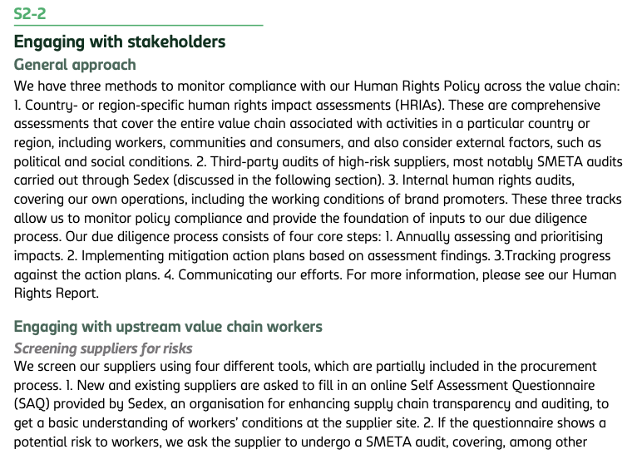

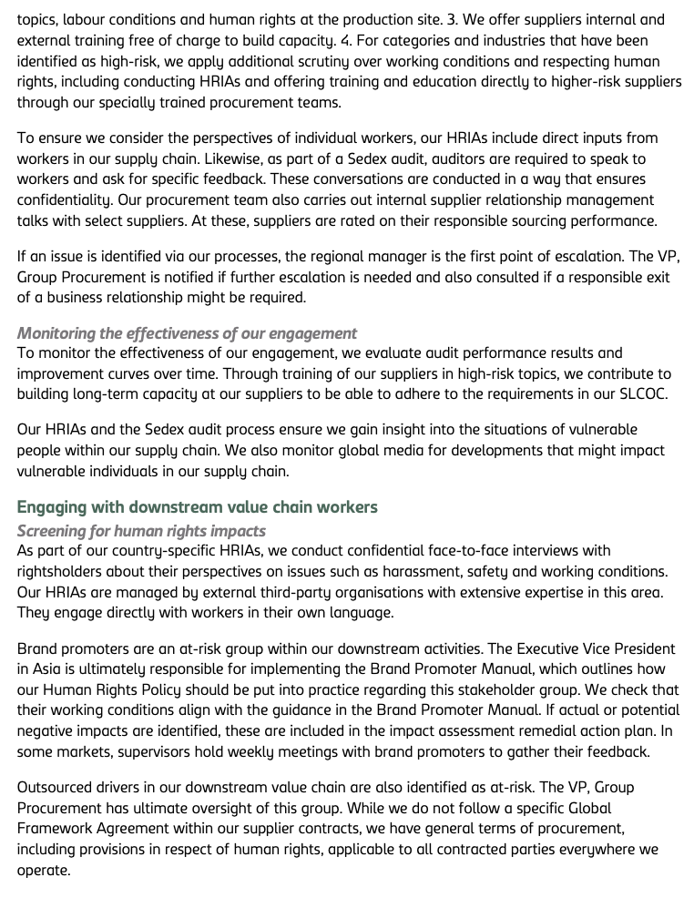
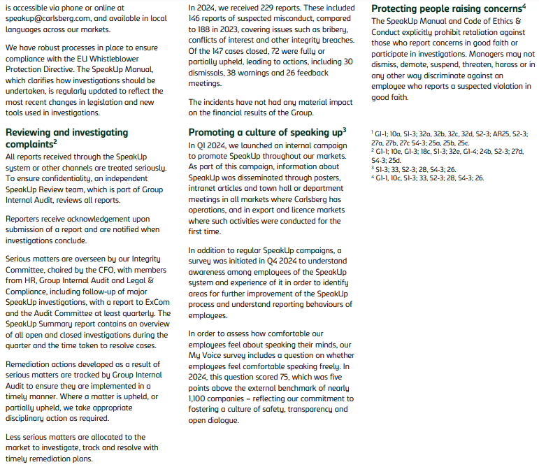
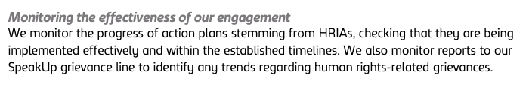
Fokus: Datenpunkte des S2 – Arbeitskräfte der Wertschöpfungskette
S2-2) Verfahren zur Einbeziehung & S2-3) Meldekanäle
S2-2) Verfahren zur Einbeziehung & S2-3) Meldekanäle zur Verbesserung negativer Auswirkungen
S2-2: Verfahren zur Einbeziehung mit Bezug auf Auswirkungen
✓
S2-2_01: Einbindung der Perspektiven von Beschäftigten in Entscheidungen
S2-2_02: Einbindung direkt oder über Vertretungen
S2-2_03: Zeitpunkt, Art und Häufigkeit der Einbindung
S2-2_04: Verantwortliche Funktion und höchste zuständige Rolle im Unternehmen
S2-2_05: Rahmenvereinbarungen zum Schutz der Arbeitsrechte
S2-2_06: Bewertung der Wirksamkeit der Einbindung
S2-2_07: Verständnis für besonders gefährdete oder marginalisierte Gruppen
S2-2_08 & 09 (v): Angabe bei fehlendem Einbindungsprozess & Einführungszeitplan
angegeben unter S1-1
✓
01
✓
✓
02
06
S2-3: Verfahren zur Verbesserung negativer Auswirkungen und Kanäle, über die die Arbeitskräfte in der Wert-schöpfungs-kette Bedenken äußern können
S2-3_01: Allgemeiner Ansatz zur Bereitstellung oder Unterstützung von Abhilfe
S2-3_02: Kanäle für Beschäftigte zur Meldung von Anliegen
S2-3_03: Verfahren zur Sicherstellung von Meldekanälen
S2-3_04: Verfolgung und Auswertung gemeldeter Anliegen
S2-3_05: Vertrauen und Bekanntheit der Kanäle bei Beschäftigten
S2-3_06: Schutz vor Vergeltung bei Nutzung von Kanälen
S2-3_07: Angabe bei fehlender Meldeinfrastruktur
S2-3_08 (v): Zeitplan zur Einführung von Meldekanälen
S2-3_09 (v): Zugang zu Kanälen beim direkten Arbeitgeber
S2-3_10 (v): Für alle zugängliche externe Beschwerdemechanismen
S2-3_11 (v): Vertrauliche Behandlung und Datenschutz sichergestellt
S2-3_12 (v): Anonyme Nutzung der Meldekanäle möglich
01
02
✓
03
✓
04
✓
04
✓
06
✓
05
✓
04
06
Quelle: Carlsberger Group Annual Report 2024, S. 45 & 97
✓ = im Beispielbericht markiert
schwarz = verpflichtend | hell + (v) = freiwillig | hell + kursiv = konditional (d.h. nur wenn auf das Unternehmen zutreffend)

Slide 16
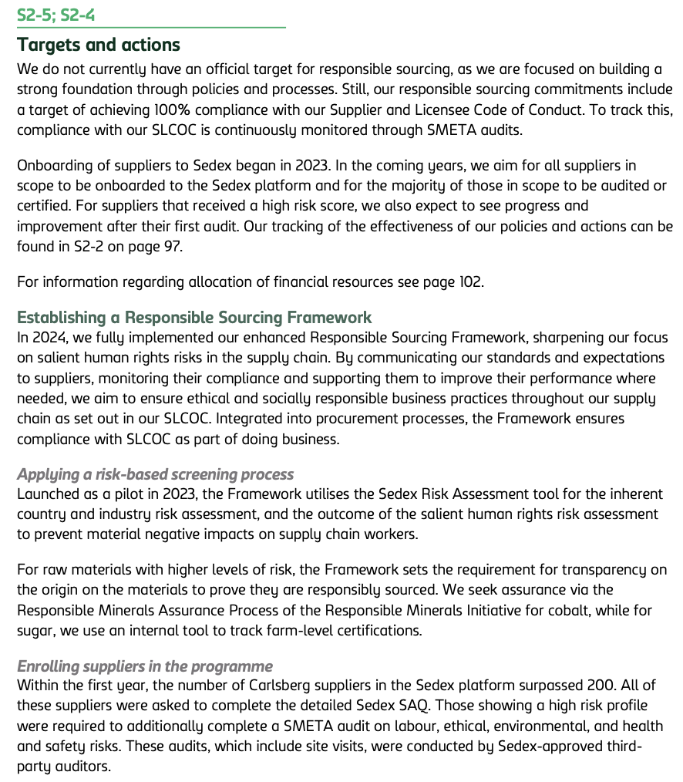
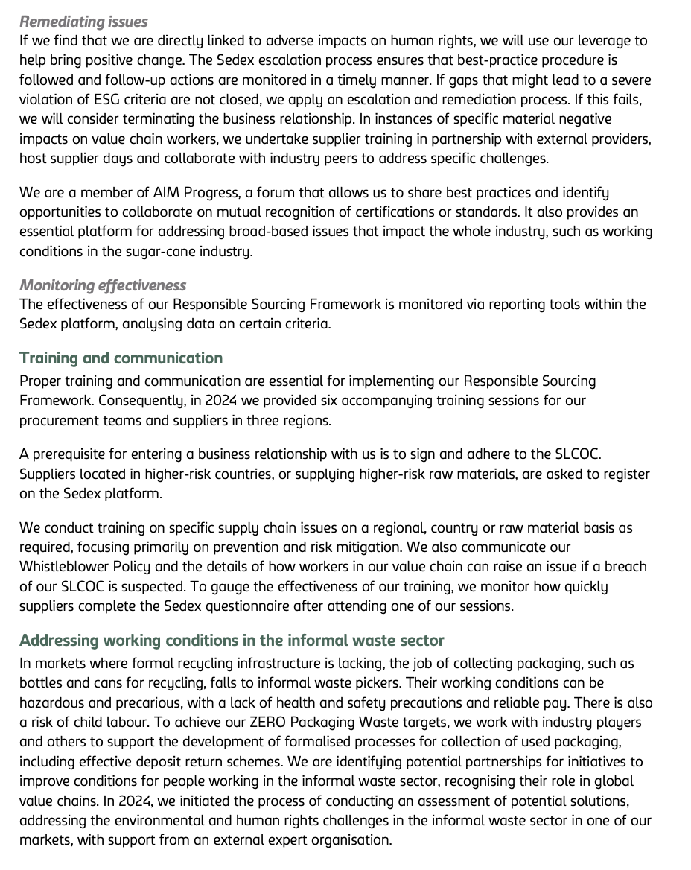

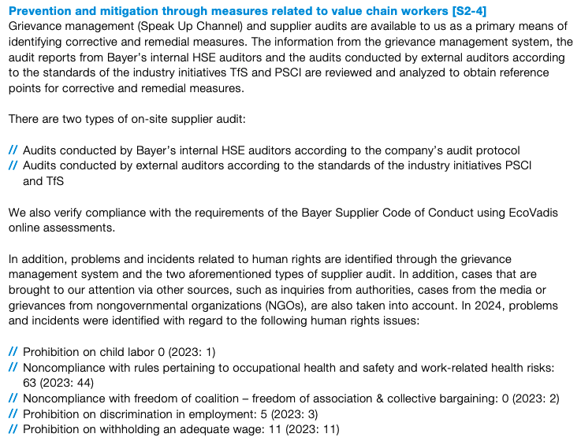
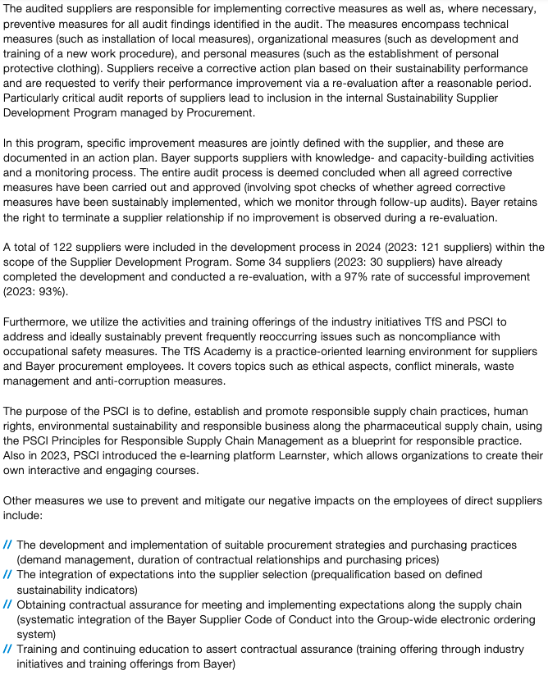
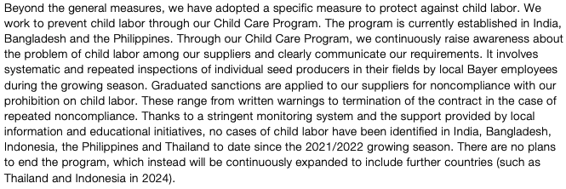
Fokus: Datenpunkte des S2 – Arbeitskräfte der Wertschöpfungskette
S2-4) Maßnahmen
S2-4 Maßnahmen, inkl. MDR-A (A = Actions)
S2-4: Maßnahmen im Zusammen-hang mit Arbeitskräften in der Wert-schöpfungs-kette
✓
S2-4_01: Maßnahmen zur Vermeidung/Minderung/Behebung neg. Auswirkungen
S2-4_02: Abhilfemaßnahmen bei eingetretenen negativen Auswirkungen
S2-4_03: Initiativen mit positiver Wirkung auf Beschäftigte der Wertschöpfungskette
S2-4_04: Verfahren zur Erfolgsmessung von Maßnahmen
S2-4_05: Prozess zur Festlegung geeigneter Maßnahmen
S2-4_06/07: Umgang mit neg. Auswirkungen / Wirksamkeit von Abhilfeverfahren
S2-4_08/09: Maßnahmen zur Risikominderung / zur Nutzung von Chancen
S2-4_10: Vermeidung von Schäden durch eigene Praktiken
S2-4_11: Schwere Menschenrechtsverletzungen in der Wertschöpfungskette
S2-4_12: Ressourceneinsatz zur Steuerung von Auswirkungen
S2-4_13 (v): Einflussnahme auf Geschäftspartner
S2-4_14 (v): Beteiligung an Branchen- oder Multi-Stakeholder-Initiativen
S2-4_15 (v): Einbindung von Beschäftigten in Gestaltung und Umsetzung
S2-4_16 (v): Erzielte oder angestrebte positive Ergebnisse
S2-4_17 (v): Beitrag zur Erreichung der UN-Ziele für nachhaltige Entwicklung
S2-4_18 (v): Interne Zuständigkeiten und Maßnahmen
✓
02
✓
14
01
04
01
✓
04
✓
10
11
✓
Deutschland Gesundheitswesen
02
01
S2.MDR-A: Mindest-angaben zu Maßnahmen
✓
S2.MDR-A_01/02/03: Maßnahme​ & Anwendungsbereich & geplanter Zeithorizont​
S2.MDR-A_04: Beschreibung und Ergebnisse zur Unterstützung Betroffener
S2.MDR-A_05: Informationen zum Fortschritt von Maßnahmen aus früheren Berichten​​
S2.MDR-A_06/07: Art der Ressourcen​/Bezug zu Beträgen in Finanzberichten​​
S2.MDR-A_08 (v): Finanzielle Ressourcen nach Zeithorizont und Ressourcenart​​
S2.MDR-A_09/10 & 11/12: Aktuelle & zukünftige dem AP¹ zugewiesene CapEx​ / OpEx​
S2.MDR-A_13/14: Gründe für fehlende Maßnahmen / ggf. Zeitplan bis zur Einführung​​
01
01
01
11
03
11
13 & 14 in EFRAG Update ergänzt (Dez 24)
Quelle: Carlsberger Group Annual Report 2024, S. 97; Bayer Annual Report, S. 202-203
✓ = im Beispielbericht markiert
1) Aktionsplan
schwarz = verpflichtend | hell + (v) = freiwillig | hell + kursiv = konditional (d.h. nur wenn auf das Unternehmen zutreffend)

Slide 17

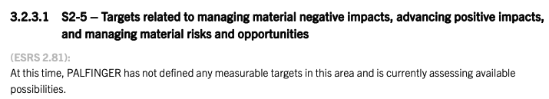
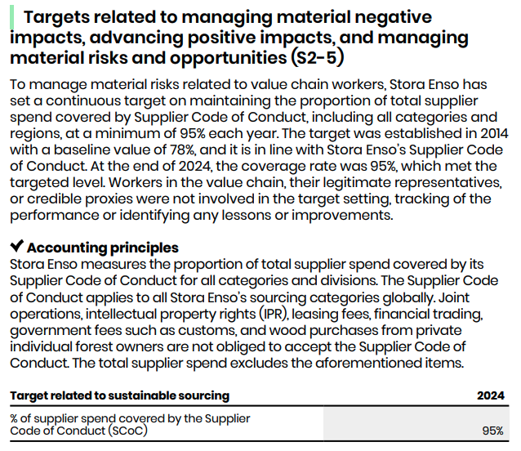

Fokus: Datenpunkte des S2 – Arbeitskräfte der Wertschöpfungskette
S2-5) Ziele
S2-5 Ziele, inkl. MDR-T (T = Targets)
S2-5: Ziele im Zusammen-hang mit Arbeitskräften in der Wert-schöpfungs-kette
✓
S2-5_01: Einbindung von Beschäftigten der Wertschöpfungskette in Zielsetzung
S2-5_02: Einbindung in Zielverfolgung
S2-5_03: Einbindung in Lernprozesse und Verbesserungen
S2-5_04 (v): Angestrebte Verbesserungen für Beschäftigte in der Wertschöpfungskette
S2-5_05 (v): Stabilität von Zieldefinitionen und -methoden über die Zeit
S2-5_06 (v): Verweis auf Standards oder Selbstverpflichtungen
✓
Österreich Industrie
✓
01
No target
No target
S2.MDR-T: Mindest-angaben zu Zielen
✓
S2.MDR-T_01: Beziehung zu Konzept/Strategie​​​
S2.MDR-T_02/03: Ziel (messbar)​​​/ Art des Ziels​​​
S2.MDR-T_04/05/06/07: Anwendungsbereichs / Ausgangswert / Basisjahr / Zeitraum​​​
S2.MDR-T_08: Angabe von Meilensteinen oder Zwischenzielen​​​
S2.MDR-T_09/10: Verwendete Methoden & Annahmen / wissenschaftliche Basis​​
S2.MDR-T_11: Stakeholder-Einbeziehung bei Zielsetzung (ob und wie)​​​
S2.MDR-T_12/13: Zieländerungen / Leistung im Verhältnis zum offengelegten Ziel​​​
S2.MDR-T_14/15 (v): Zeitrahmen bis Zielsetzung / Begründung für fehlende Ziele​​​
S2.MDR-T_16: Wirksamkeit in Bezug auf wesentliche Nachhaltigkeitsthemen​​​
S2.MDR-T_17: Prozesse zur Überwachung der Wirksamkeit v. Maßnahmen/Konzepten​​​
S2.MDR-T_18/19: Ambitionsniveau & Indikatoren / Basisjahr zur Fortschrittsbewertung​​
✓
✓
01-07
01-03
Skandinavien
Forstwirtschaft
14 & 15 in EFRAG Update ergänzt (Dez 24)
Quelle: Carlsberger Group Annual Report 2024, S. 98; Palfinger Annual Report, S. 243; Stora Enso Annual Report, S. 121
✓ = im Beispielbericht markiert
schwarz = verpflichtend | hell + (v) = freiwillig | hell + kursiv = konditional (d.h. nur wenn auf das Unternehmen zutreffend)

Slide 18
Inhalte dieser Folge
Agenda
Einführung in S2 Arbeitskräfte der Wertschöpfungskette, S3 betroffene Gemeinschaften & S4 Verbraucher und Endnutzer
2 Fokus: Datenpunkte des S2 – Arbeitskräfte der Wertschöpfungskette
3 Fokus: Datenpunkte des S3 – Betroffene Gemeinschaften
4 Fokus: Datenpunkte des S4 – Verbraucher und Endnutzer
5 Zusammenfassung & Ausblick
6 Fragen & Antworten

Slide 19

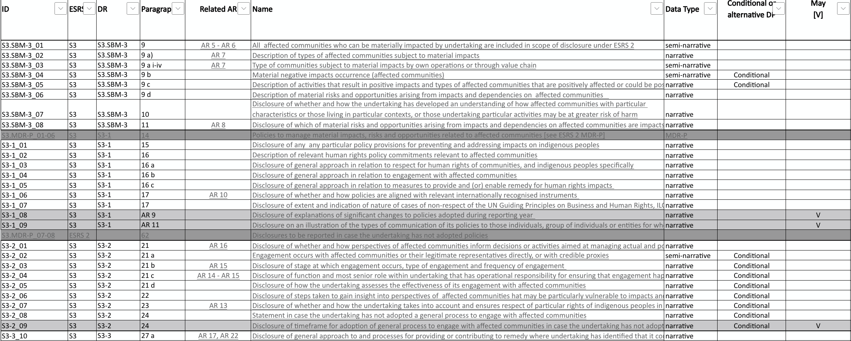
Aufbau ESRS S3: Betroffene Gemeinschaften
Fokus: Datenpunkte des S3 – Betroffene Gemeinschaften
Datenpunkte sind in sogenannte Angabepflichten (DRs¹) gegliedert
= ab dem ersten Jahr berichtspflichtig für Unternehmen >750 MA²
S3 für Unternehmen mit < 750 Mitarbeitern erst ab dem 3. Jahr berichtspflichtig (2 Jahre phase-in)
S3.SBM-2 enthält nur den Hinweis, betroffene Gemeinschaften beim Beantworten von SBM-2 (ESRS 2) zu berücksichtigen
S3 hat keine extra GOV oder IRO Datenpunkte
1) Disclosure Requirements | 2) nicht markierte Angabepflichten fallen unter die Übergangsregelung für alle Unternehmen und sind im 1. verpflichtenden Jahr nicht berichtspflichtig​

Slide 20
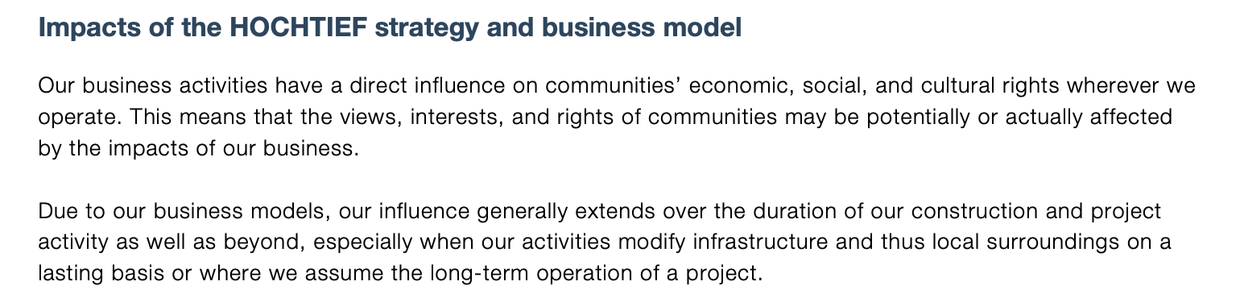
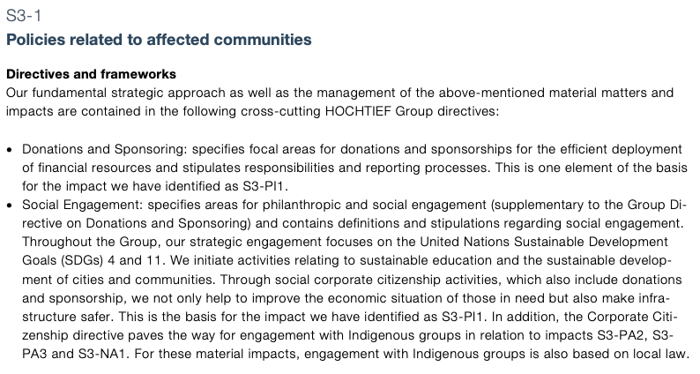

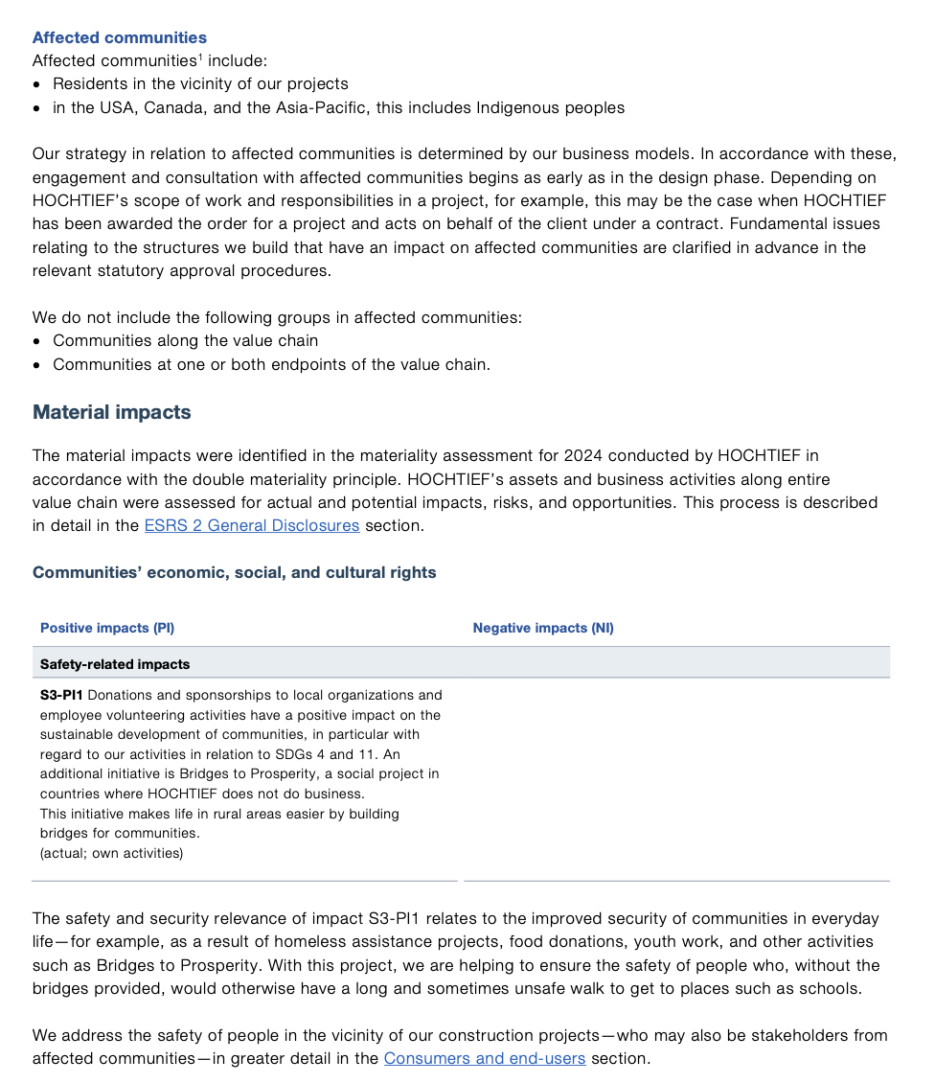
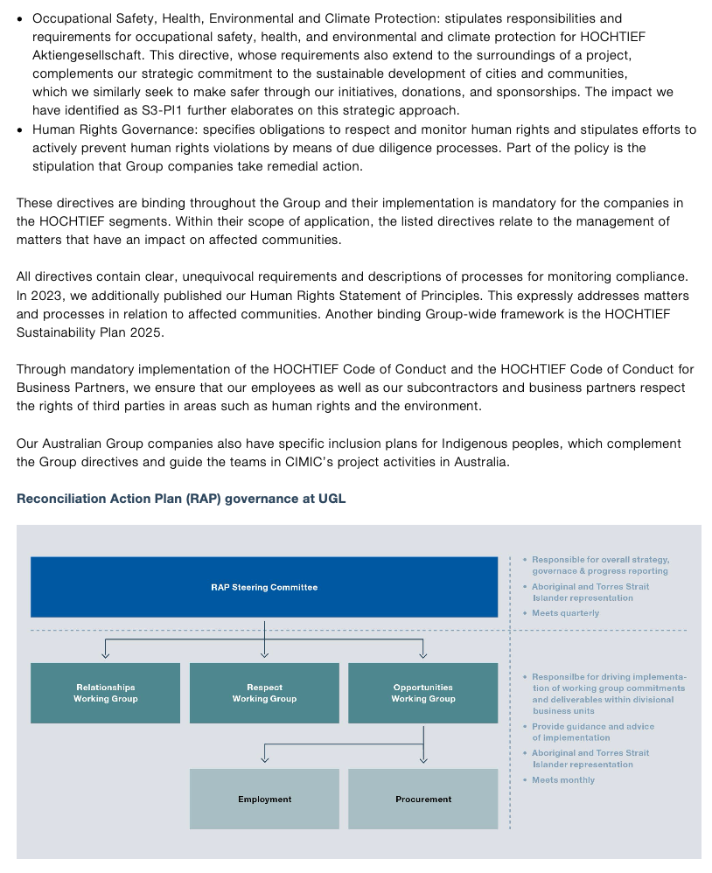

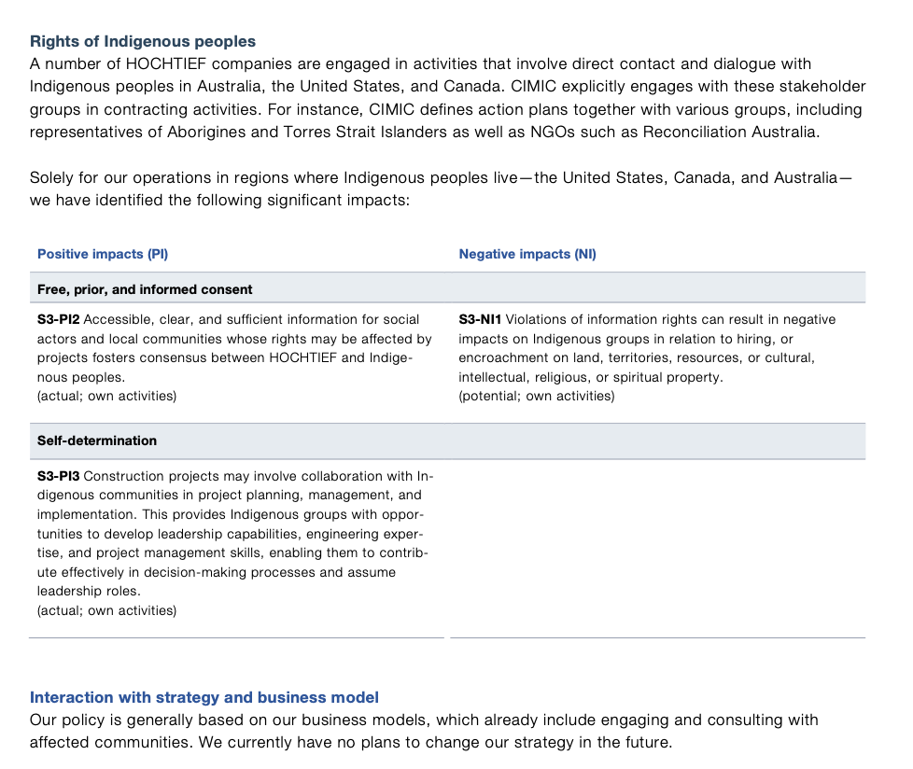

Fokus: Datenpunkte des S3 – Betroffene Gemeinschaften
S3.SBM-3) Strategie und Geschäftsmodel & S3-1) Konzepte
S2.SBM-3) Strategie und Geschäftsmodel & S3-1 Konzepte, inkl. MDR-P (P = Policies)
S3.SBM-3: IROs und ihr Zusammen-spiel mit Strategie und Geschäfts-model
✓
S3.SBM-3_01: Betrachtung aller wesentlichen betroffenen Gemeinschaften
S3.SBM-3_02: Beschreibung der betroffenen Gemeinschaftstypen
S3.SBM-3_03: Ursprung der Betroffenheit (eigene Operationen/Lieferkette)
S3.SBM-3_04: Angaben zu wesentlichen negativen Auswirkungen (systemisch, punktuell)
S3.SBM-3_05: Angaben zu positiven Auswirkungen (Aktivitäten, Länder, Betroffene)
S3.SBM-3_06: Wesentliche Risiken & Chancen durch Abhängigkeit und Auswirkungen
S3.SBM-3_07: Verständnis für besonders gefährdete Gemeinschaften
S3.SBM-3_08: Gruppenbezogene Risiken und Chancen
✓
03
01
Deutschland
Bau
✓
01
04
✓
03
✓
01
S3-1: Konzepte im Zusammen-hang mit betroffenen Gemein-schaften
✓
S3-1_01: Konzepte zum Schutz der Rechte betroffener Gemeinschaften & indigener Völker
S3-1_02: Menschenrechtsverpflichtungen für betroffene Gemeinschaften
S3-1_03: Ansatz zum Respekt von Gemeinschafts- und Indigenenrechten
S3-1_04: Ansatz zur Einbindung betroffener Gemeinschaften
S3-1_05: Ansatz zu Abhilfe- und Wiedergutmachungsmechanismen
S3-1_06: Übereinstimmung des Konzepts mit international Standards
S3-1_07: Art und Umfang der Nichteinhaltung dieser Standards
S3-1_08: Wesentliche Änderungen an Konzepten im Berichtsjahr
S3-1_09: Informationswege von Konzepten an relevante Personen oder Gruppen
ESRS Anhang II
05
Definition betroffene Gemeinschaften
Personen oder Gruppen, die in demselben Gebiet leben oder arbeiten, das durch Tätigkeiten des Unternehmens oder seiner Wertschöpfungskette tatsächlich oder potenziell betroffen ist, einschließlich indigener Völker
✓
✓
03
✓
03
✓
07
05
04
01
S3.MDR-P: Mindest-angaben zu Konzepten
✓
S3.MDR-P_01 & 02: Beschreibung der wesentlichen Inhalte & Umfang der Konzepte​​
S3.MDR-P_03: höchste Verantwortung für Umsetzung der Konzepte​
S3.MDR-P_04: Einhaltung von Drittanbieter-Standards oder –Initiativen durch Konzepte​
S3.MDR-P_05: Berücksichtigung der Interessen wichtiger Stakeholder in Konzepten​
S3.MDR-P_06: Bereitstellung der Konzepte für betroffene Stakeholder & Mitwirkende​
S3.MDR-P_07/08 (v): Gründe für Nichtvorliegen / Zeitrahmen bis Einführung ​​
02
✓
06
02
Quelle: HOCHTIEF Group Report 2024, S. 288-290
07 & 08 in EFRAG Update ergänzt (Dez 24)
✓ = im Beispielbericht markiert
schwarz = verpflichtend | hell + (v) = freiwillig | hell + kursiv = konditional (d.h. nur wenn auf das Unternehmen zutreffend)
Notes:
Keine tatsächlich negativen Auswirkungen vorhanden

Slide 21
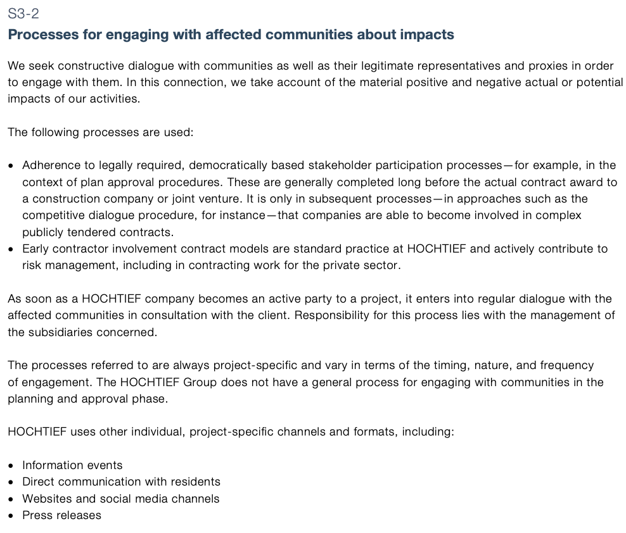
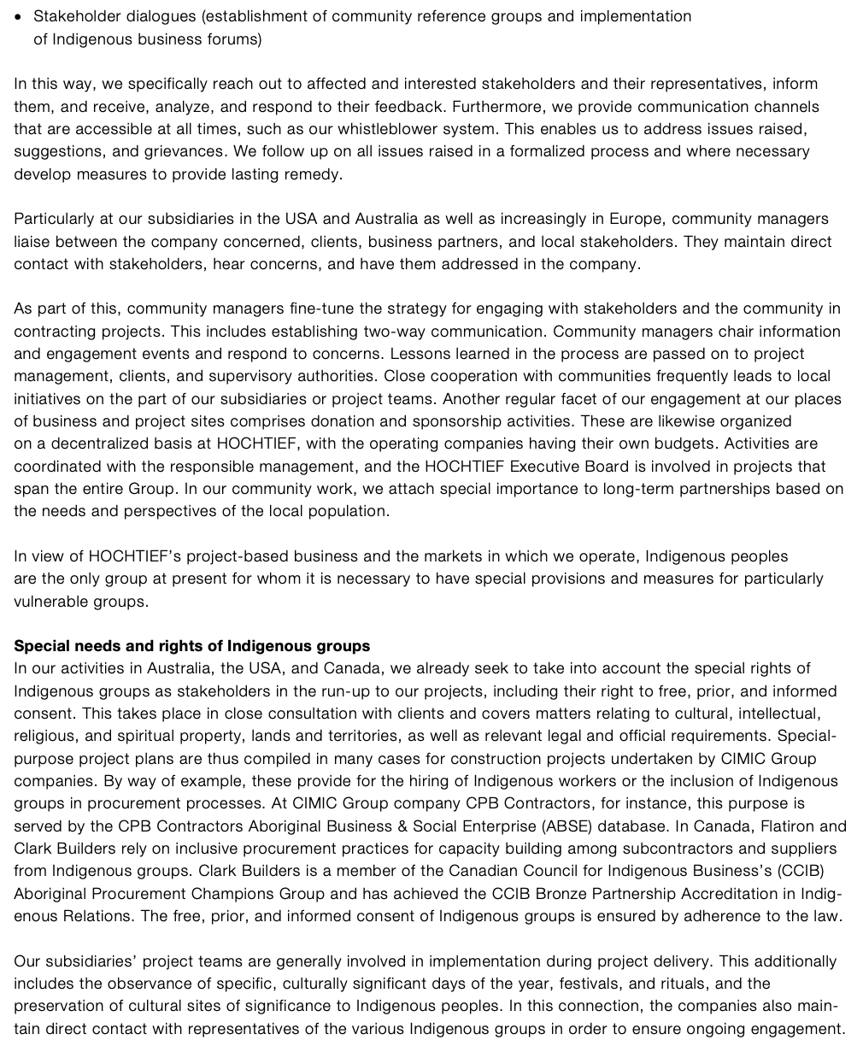
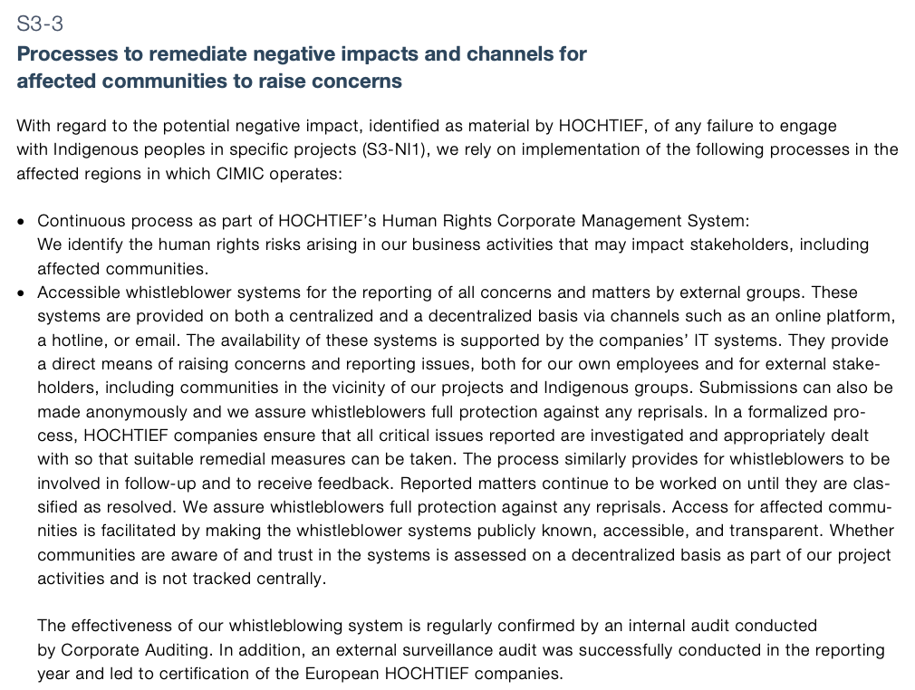
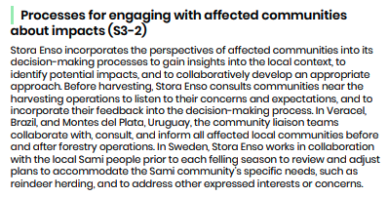
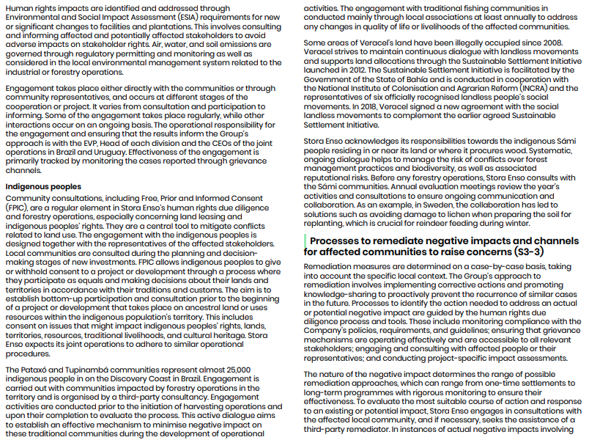
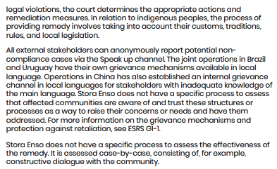
Fokus: Datenpunkte des S3 – Betroffene Gemeinschaften
S3-2) Verfahren zur Einbeziehung & S3-3) Meldekanäle
S3-2) Verfahren zur Einbeziehung von betroffenen Gemeinschaften & S3-3) Meldekanäle
S3-2: Verfahren zur Einbeziehung mit Bezug auf Auswirkungen
✓
S3-2_01: Einfluss Perspektiven der betroffenen Gemeinschaften auf Entscheidungen
S3-2_02: Direkter Dialog mit Betroffenen oder legitimer Vertretung
S3-2_03: Phase, Art und Häufigkeit der Einbindung
S3-2_04: Verantwortliche Funktion und höchste Rolle für Einbindung
S3-2_05: Bewertung der Wirksamkeit der Einbindung
S3-2_06: Maßnahmen zur Berücksichtigung besonders gefährdeter Gemeinschaften
S3-2_07: Schutz indigener Rechte
S3-2_08/9 (v): Kein Beteiligungsprozess / Zeitrahmen für Einführung
✓
01
✓
✓
✓
04
07
10
✓
03
11
✓
02
06
14
15
13
S3-3: Verfahren zur Verbesserung negativer Auswirkungen und Meldekanäle
✓
S3-3_10: Allgemeiner Ansatz und Abhilfeprozesse bei negativen Auswirkungen
S3-3_11: Beschwerdekanäle zur Äußerung von Anliegen
S3-3_12: Unterstützung bei Einrichtung der Kanäle
S3-3_13: Nachverfolgung von Anliegen und Bewertung der Kanäle (Wirksamkeit)
S3-3_14: Prüfung der Bekanntheit und des Vertrauens der Meldekanäle
S3-3_15: Schutzregelungen gegen Repressalien bei Beschwerden
S3-3_16: Erklärung bei fehlendem Beschwerdeverfahren
S3-3_17 (v): Zeitrahmen für Einführung von Beschwerdekanälen
S3-3_18 (v): Zugang zum Meldesystem auf Eben des verursachenden Unternehmens
S3-3_19 (v): Verfügbarkeit von externen Beschwerdemechanismen für alle
S3-3_20 (v): Vertrauliche Behandlung und Datenschutz
S3-3_21 (v): Anonyme Nutzung der Kanäle
✓
✓
01
✓
✓
02
05
04
06
07
10
21
11
06
14
✓
Quelle: HOCHTIEF Group Report 2024, S. 292-294
✓ = im Beispielbericht markiert
schwarz = verpflichtend | hell + (v) = freiwillig | hell + kursiv = konditional (d.h. nur wenn auf das Unternehmen zutreffend)

Slide 22
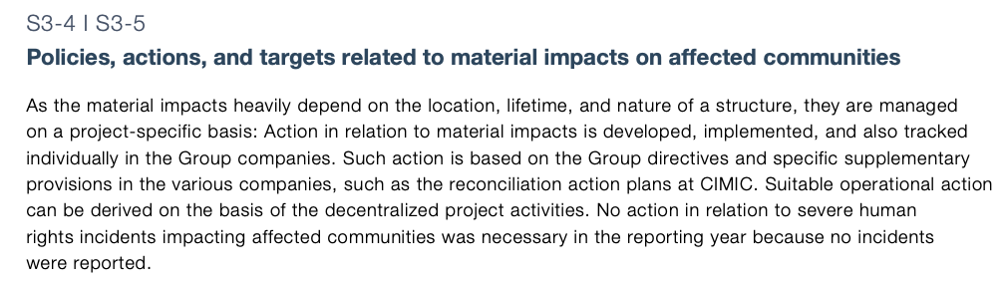
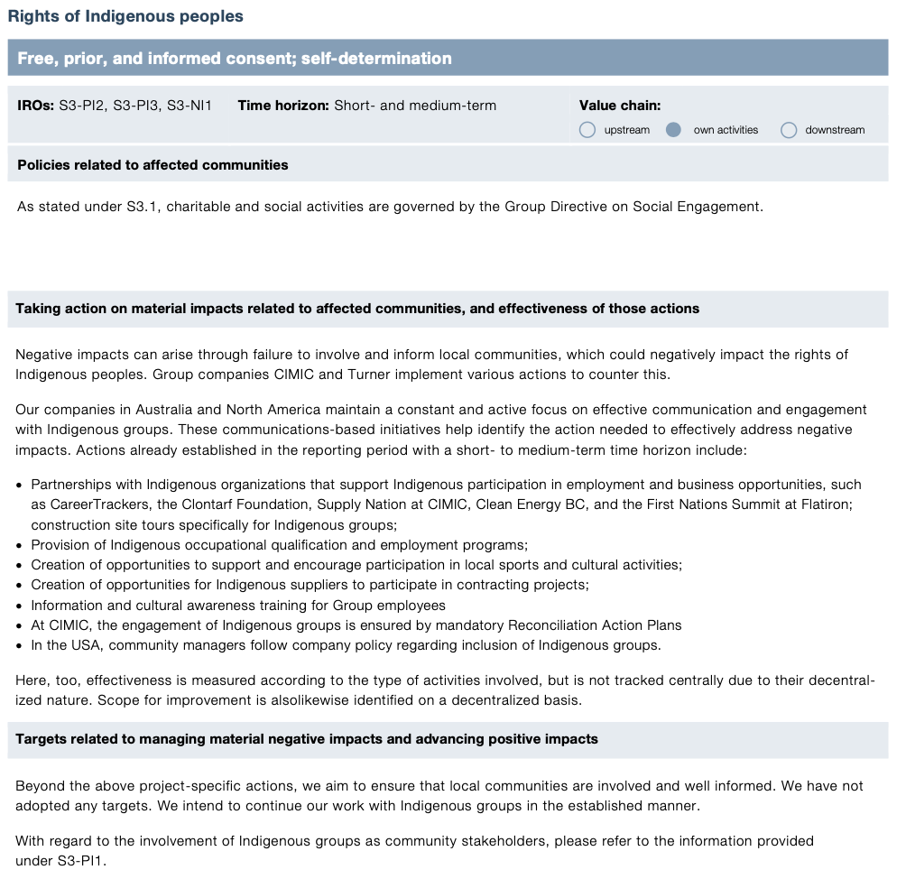
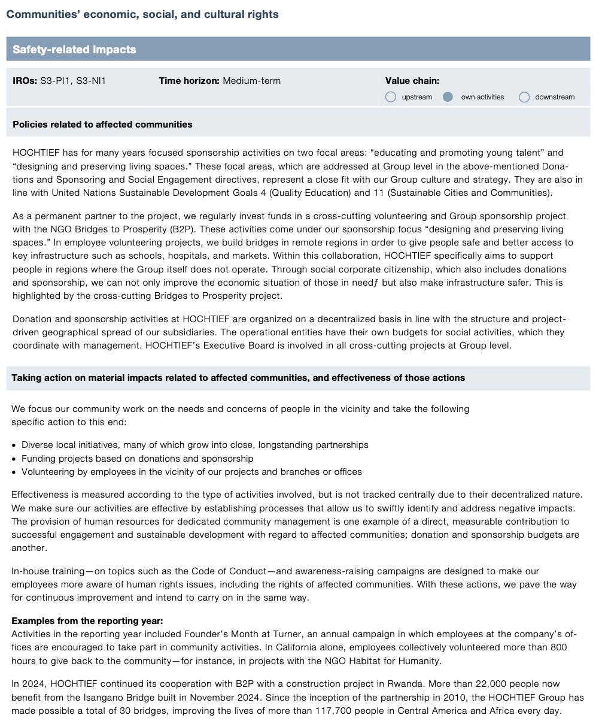
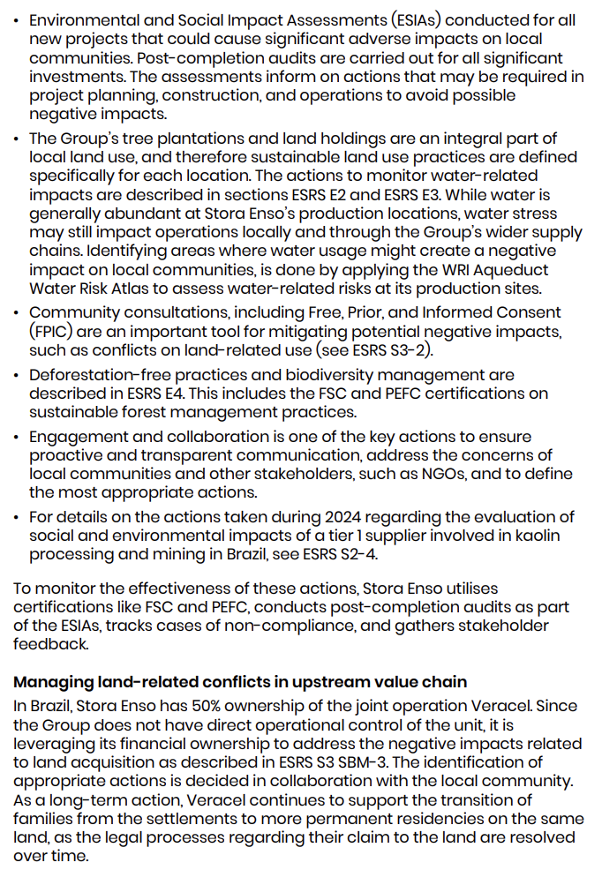
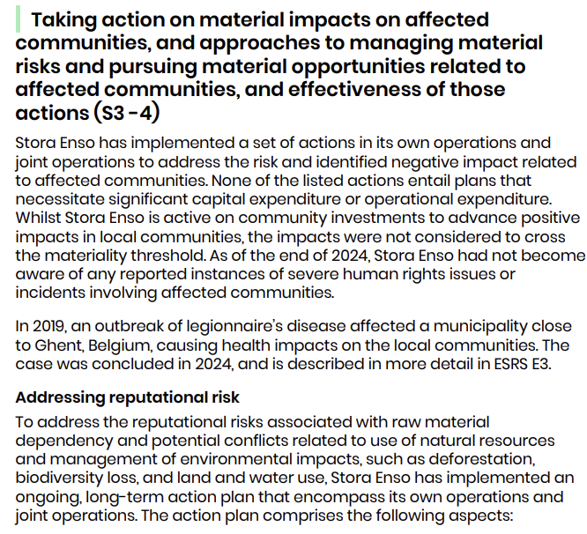
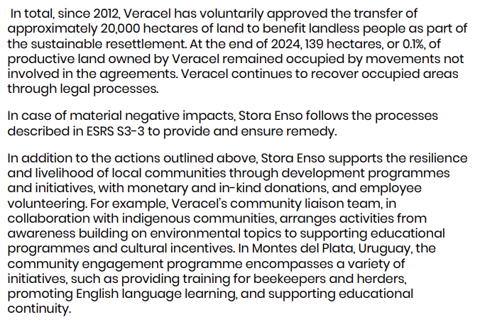
Fokus: Datenpunkte des S3 – Betroffene Gemeinschaften
S3-4) Maßnahmen im Zusammenhang mit betroffenen Gemeinschaften
S3-4 Maßnahmen, inkl. MDR-A (A = Actions)
S3-4: Maßnahmen betroffene Gemein-schaften
✓
S3-4_01: Maßnahmen wesentliche neg. Auswirkungen (Verhinderung, Minderung)
S3-4_02: Abhilfemaßnahmen bei tatsächlichen negativen Auswirkungen
S3-4_03: Initiativen oder Prozesse mit positiven Auswirkungen als Hauptziel
S3-4_04: Wirksamkeit von Maßnahmen oder Initiativen
S3-4_05/06: Prozesse zur Maßnahmenermittlung / zur Maßnahmenumsetzung
S3-4_07: Prüfung der Verfügbarkeit und Wirkung der Abhilfeverfahren
S3-4_08: Geplante und laufende Maßnahmen zur Minderung wesentlicher Risiken
S3-4_09: Geplante und laufende Maßnahmen zur Nutzung wesentlicher Chancen
S3-4_10/11: Keine eigene Schadensverursachung / Menschenrechtsvorfälle
S3-4_12: Eingesetzte Ressourcen zur Steuerung wesentlicher Auswirkungen
S3-4_13 (v): Einfluss auf Geschäftspartner zur Steuerung neg. Auswirkungen
S3-4_14 (v): Nutzen von Brancheninitiativen oder Multi-Stakeholder-Ansätze
S3-4_15 (v): Einbindung in Gestaltung und Umsetzung von Programmen / Investitionen
S3-4_16 (v): Positive Ergebnisse (inkl. angestrebte) von Programmen und Investitionen
S3-4_17 (v): Umfang der erfassten Gemeinschaften bei Programmen
S3-4_18 (v)/19 (v): Unterstützung von SDGs / Interne Zuständigkeit
✓
11
✓
18
01
04
✓
03
✓
S3.MDR-A: Mindest-angaben zu Maßnahmen
✓
S3.MDR-A_01/02/03: Zentrale Maßnahme​/Anwendungsbereich/geplanter Zeithorizont​
S3.MDR-A_04: Beschreibung und Ergebnisse zur Unterstützung Betroffener
S3.MDR-A_05: Informationen zum Fortschritt von Maßnahmen aus früheren Berichten​​
S3.MDR-A_06/07: Art der Ressourcen​ / Bezug zu Beträgen in Finanzberichten​​
S3.MDR-A_08 (v): Finanzielle Ressourcen nach Zeithorizont und Ressourcenart​​
S3.MDR-A_09/10 & 11/12: Aktuelle & zukünftige dem AP zugewiesene CapEx​ / OpEx​
S3.MDR-A_13/14: Gründe für fehlende Maßnahmen / ggf. Zeitplan bis zur Einführung​​
03
11
12
04
02
01
Quelle: HOCHTIEF Group Report 2024, S. 292-294; Stora Enso Annual Report 2024, S. 123
13 & 14 in EFRAG Update ergänzt (Dez 24)
✓ = im Beispielbericht markiert
schwarz = verpflichtend | hell + (v) = freiwillig | hell + kursiv = konditional (d.h. nur wenn auf das Unternehmen zutreffend)

Slide 23

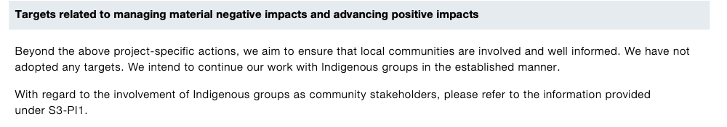
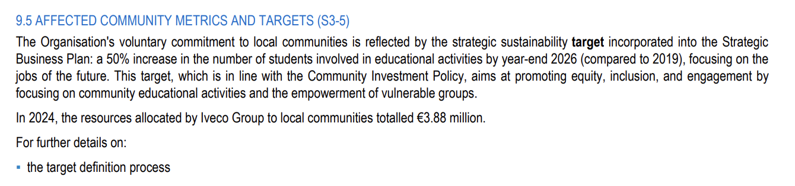
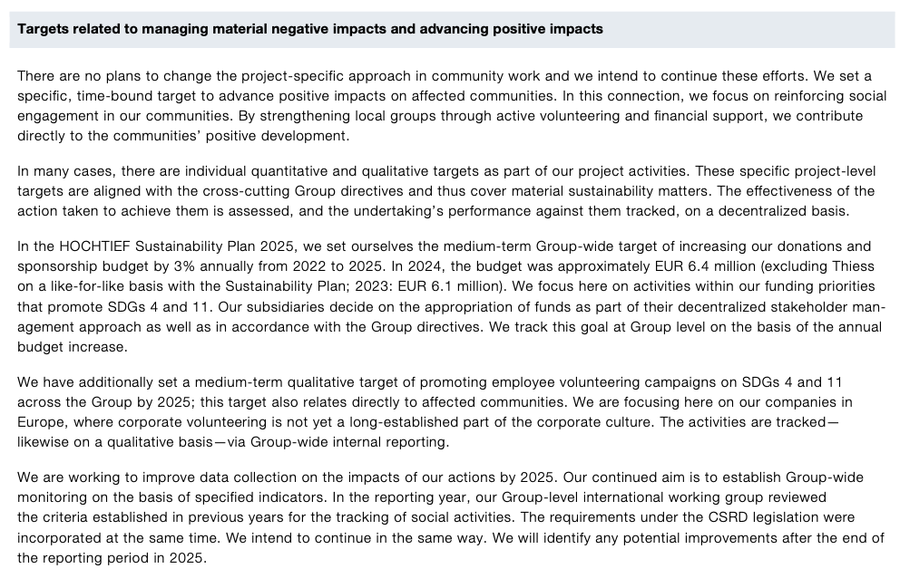
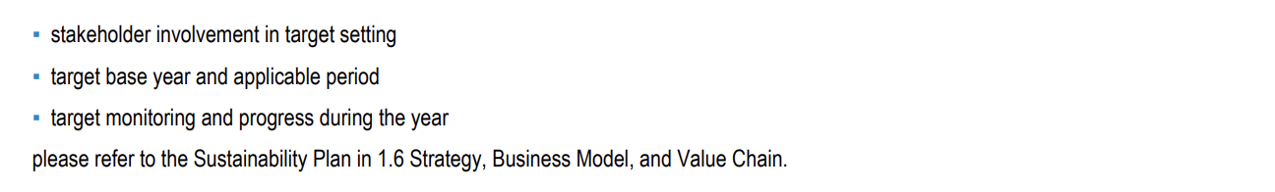
Fokus: Datenpunkte des S3 – Betroffene Gemeinschaften
S3-5) Ziele im Zusammenhang mit betroffenen Gemeinschaften
S3-5 Ziele, inkl. MDR-T (T = Targets)
S3-5: Ziele betroffene Gemein-schaften
✓
S3-5_01: Partizipation bei Zielsetzung
S3-5_02: Partizipation bei Leistungsüberwachung der Ziele
S3-5_03: Partizipation bei Ableitung von Verbesserungen
S3-5_04 (v): Angestrebten Verbesserungen im Leben der betroffenen Gemeinschaften
S3-5_05 (v): Zeitlichen Stabilität von Zielen (Definitionen & Methoden zur Vergleichbarkeit)
S3-5_06 (v): Zielgrundlage – Standards oder Selbstverpflichtungen
06
04
07
06
02
01
S3.MDR-T: Mindest-angaben zu Zielen
✓
S3.MDR-T_01: Beziehung zu Konzept bzw. Strategie​​​
S3.MDR-T_02 / 03: Ziel (messbar)​​​/ Art des Ziels​​​
S3.MDR-T_04/05/06/07: Anwendungsbereichs / Ausgangswert / Basisjahr / Zeitraum​​​
S3.MDR-T_08: Angabe von Meilensteinen oder Zwischenzielen​​​
S3.MDR-T_09/10: Verwendete Methoden & Annahmen / wissenschaftliche Basis​​
S3.MDR-T_11: Stakeholder-Einbeziehung bei Zielsetzung (ob und wie)​​​
S3.MDR-T_12/13: Zieländerungen / Leistung im Verhältnis zum offengelegten Ziel​​​
S3.MDR-T_14/15 (v): Zeitrahmen bis Zielsetzung / Begründung für fehlende Ziele​​​
S3.MDR-T_16: Wirksamkeit in Bezug auf wesentliche Nachhaltigkeitsthemen​​​
S3.MDR-T_17: Prozesse zur Überwachung der Wirksamkeit v. Maßnahmen/Konzepten​​​
S3.MDR-T_18/19: Ambitionsniveau & Indikatoren / Basisjahr zur Fortschrittsbewertung​​
✓
01
✓
04
02
Italien Automobil
06
07
14 & 15 in EFRAG Update ergänzt (Dez 24)
Quellen: HOCHTIEF Group Report 2024, S. 292-294; Iveco Annual Report 2024, S. 112
✓ = im Beispielbericht markiert
schwarz = verpflichtend | hell + (v) = freiwillig | hell + kursiv = konditional (d.h. nur wenn auf das Unternehmen zutreffend)

Slide 24
Inhalte dieser Folge
Agenda
Einführung in S2 Arbeitskräfte der Wertschöpfungskette, S3 betroffene Gemeinschaften & S4 Verbraucher und Endnutzer
2 Fokus: Datenpunkte des S2 – Arbeitskräfte der Wertschöpfungskette
3 Fokus: Datenpunkte des S3 – Betroffene Gemeinschaften
4 Fokus: Datenpunkte des S4 – Verbraucher und Endnutzer
5 Zusammenfassung & Ausblick
6 Fragen & Antworten

Slide 25

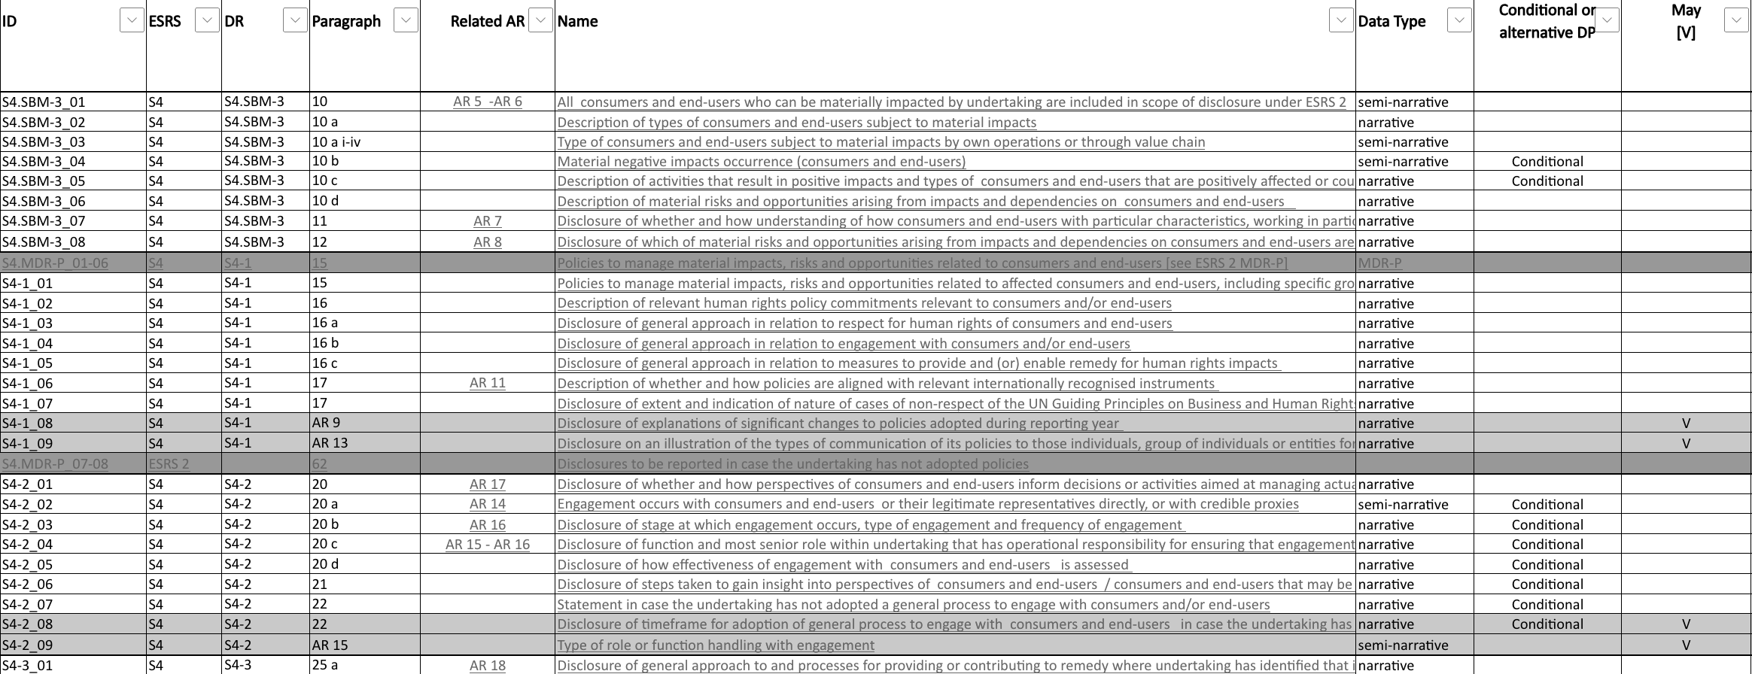
Aufbau ESRS S4: Verbraucher und Endnutzer
Fokus: Datenpunkte des S4 – Verbraucher und Endnutzer
Datenpunkte sind in sogenannte Angabepflichten (DRs¹) gegliedert
= ab dem ersten Jahr berichtspflichtig für Unternehmen >750 MA²
S4 für Unternehmen mit < 750 Mitarbeitern erst ab dem 3. Jahr berichtspflichtig (2 Jahre phase-in)
S4.SBM-2 enthält nur den Hinweis, Verbraucher und Endnutzer beim Beantworten von SBM-2 (ESRS 2) zu berücksichtigen
S4 hat keine extra GOV oder IRO Datenpunkte
1) Disclosure Requirements | 2) nicht markierte Angabepflichten fallen unter die Übergangsregelung für alle Unternehmen und sind im 1. verpflichtenden Jahr nicht berichtspflichtig​

Slide 26
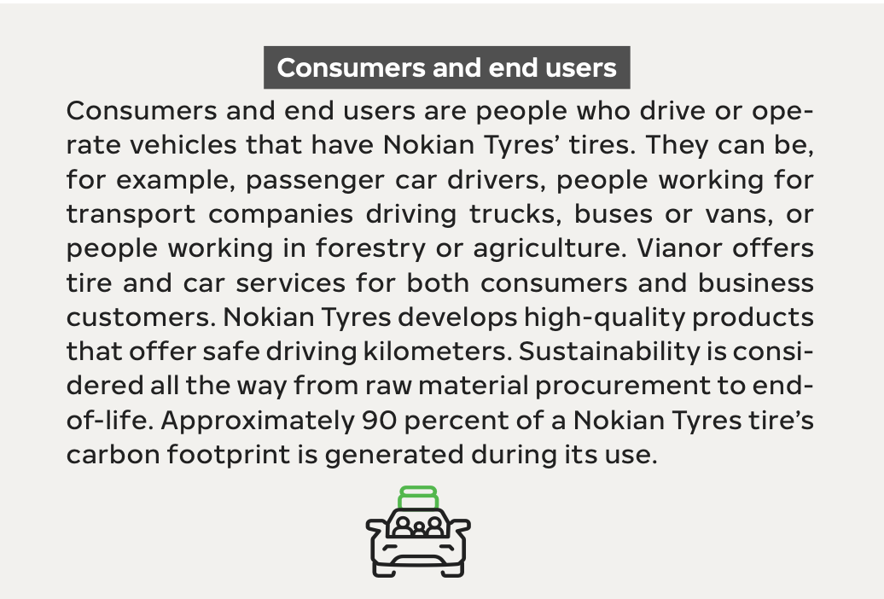


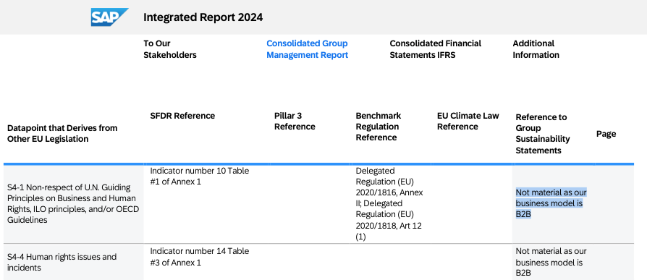


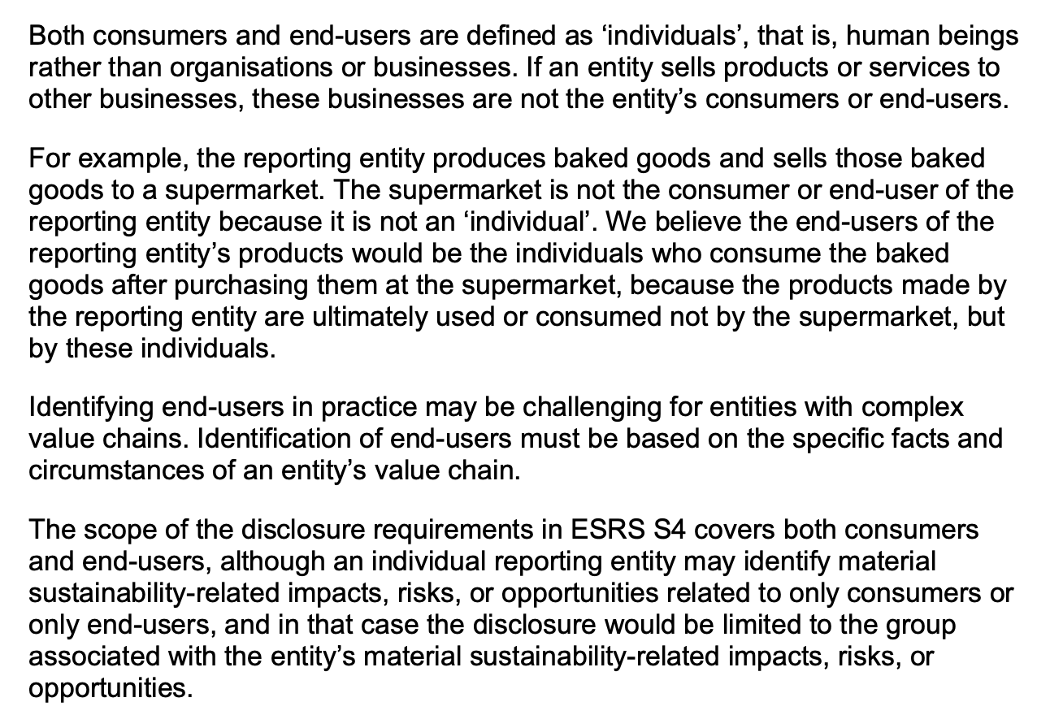
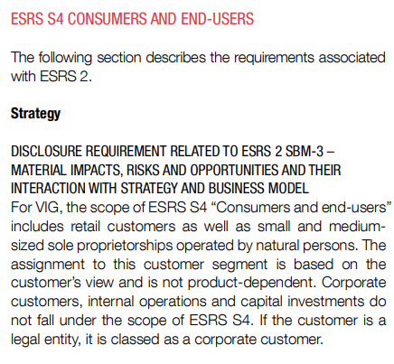
Fokus: Datenpunkte des S4 – Verbraucher und Endnutzer
Definition: Verbraucher & Endnutzer (B2C)
Definition Verbraucher
FAQ ID 1026
Endnutzer (S4) vs. Beschäftigte der Wertschöpfungskette (S2)
Beispiel: Ein Hafenbetreiber bietet Fährdienste an (B2B). Ein Lkw-Fahrer nutzt die Fähre, um beruflich Waren zu transportieren. Aufgrund unzureichender Sicherheitsvorkehrungen kommt es zu einem Unfall.
Muss dieser Vorfall als negative Auswirkung unter S2 oder S4 berichtet werden?
Da der Lkw-Fahrer die Leistung im Rahmen seiner beruflichen Tätigkeit nutzt, gilt er als Beschäftigter der Wertschöpfungskette → Berichterstattung unter S2
Wichtig: In bestimmten Situationen können negative Auswirkungen sowohl Beschäftigte in der Wertschöpfungskette als auch Endnutzer betreffen. Um Doppelzählungen zu vermeiden, entscheidet das berichtspflichtige Unternehmen, unter welchem Standard (S2 oder S4) die Auswirkung berichtet wird. Die Zuordnung kann erläutert werden.
Personen, die Waren und Dienstleistungen für den persönlichen Gebrauch entweder für sich selbst oder für Dritte erwerben, verbrauchen oder nutzen, nicht für den Weiterverkauf, den Handel oder für gewerbliche, geschäftliche, handwerkliche oder berufliche Zwecke
Quellen: ESRS Anhang II, Nokian Tyres Annual Report 2024, S. 47
Definition Endnutzer
Personen, die ein bestimmtes Produkt oder eine bestimmte Dienstleistung letztendlich nutzen oder die für die Nutzung vorgesehen sind
Endnutzer ≠ Mitarbeiter von B2B Kunden
Quellen: ESRS Anhang II Tabelle 2; SAP Integrated Report 2024, S. 227; Vienna Insurance Group, S. 139; PwC Chapter 17: Social — Sustainability reporting on consumers and end-users (2024), S. 5
Notes:
viewpoint.pwc.com 17.2.2
https://group.vig/en/sustainability/ S. 139

Slide 27
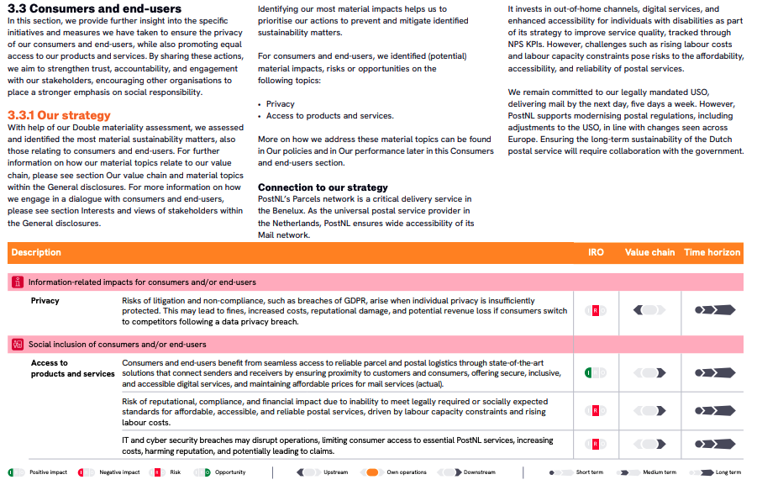
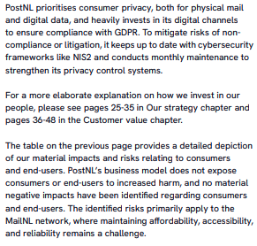

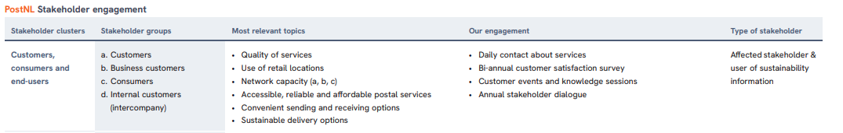
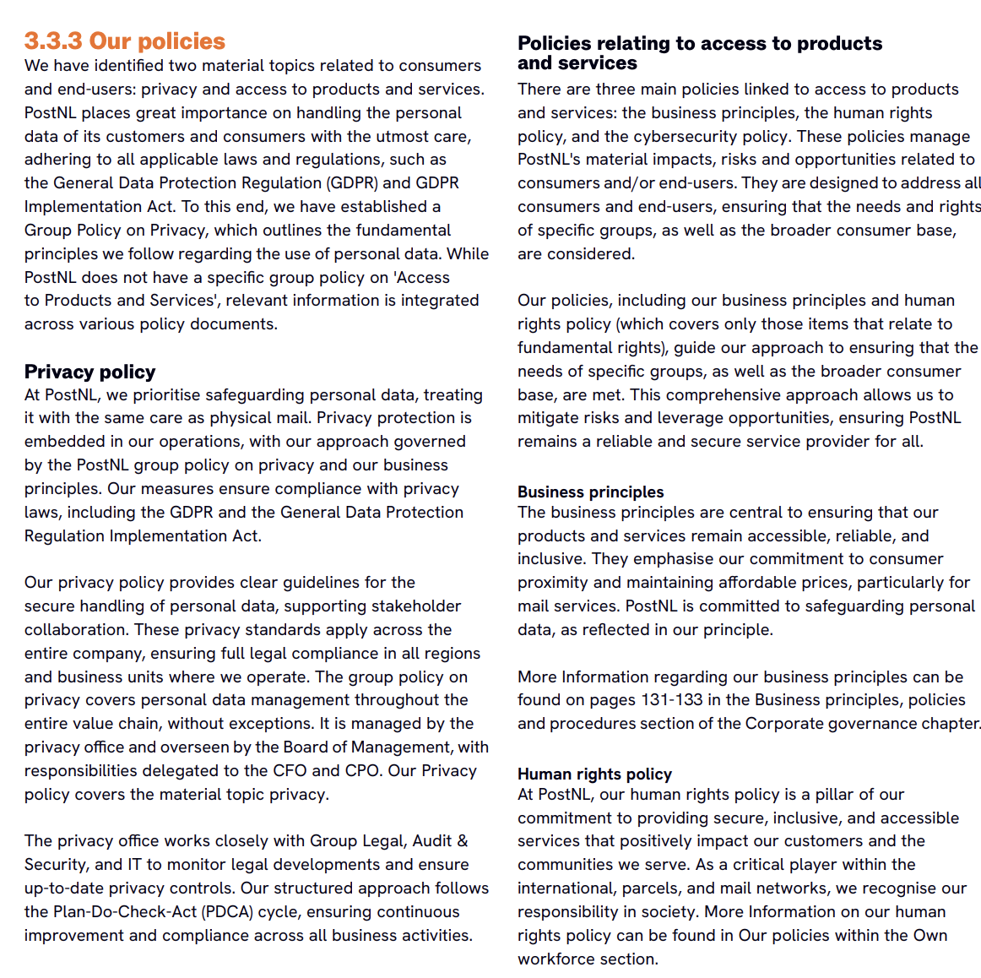






Fokus: Datenpunkte des S4 – Verbraucher und Endnutzer
S4.SBM-3) Strategie und Geschäftsmodell & S4-1) Konzepte
S4.SBM-3) Strategie & S4-1) Konzepte, inkl. MDR-P (P = Policies)
S4.SBM-3: Wesentliche IROs Strategie und Geschäfts-modell
S4.SBM-3_01: Betrachtung aller wesentlich betroffener Verbraucher und Endnutzer
S4.SBM-3_02: Beschreibung der Typen von Verbrauchern und Endnutzern
S4.SBM-3_03: Art des Verbrauchers und Endnutzers und wesentliche Auswirkung
S4.SBM-3_04: Auftreten wesentlicher negativer Auswirkungen
S4.SBM-3_05: Aktivitäten mit positiven Auswirkungen und Profiteure
S4.SBM-3_06: Risiken und Chancen aus Auswirkungen und Abhängigkeiten
S4.SBM-3_07: Risikoerfassung von bestimmten Verbrauchergruppen
S4.SBM-3_08: Betroffene Verbraucher und Endnutzer von Risiken und Chancen
✓
07
✓
03
Niederlande Transport
✓
02
S4-1: Konzepte im Zusammen-hang mit Verbraucher und Endnutzer
✓
S4-1_01: Konzepte zum Umgang mit wesentlichen IROs
S4-1_02: Menschenrechtliche Verpflichtungen ggü. Verbrauchern & Endnutzern
S4-1_03/04: Allgemeiner Ansatz zur Menschenrechtsachtung / Stakeholder-Einbindung
S4-1_05: Allgemeiner Ansatz zu Wiedergutmachungsmaßnahmen (Abhilfeprozesse)
S4-1_06: Übereinstimmung eigener Konzepte mit internationalen Standards
S4-1_07: Verstöße gegen internationale Standards
S4-1_08 (v): Wesentlicher Änderungen an Konzepten im Berichtsjahr inkl. Begründung
S4-1_09 (v): Beispielhafter Kommunikationsformen über Konzepte
✓
✓
01
06
✓
03
05
02
06
S4.MDR-P: Mindest-angaben zu Konzepten
✓
S4.MDR-P_01/02/03: Beschreibung der wesentlichen Inhalte & Umfang der Konzepte​​ / höchste Verantwortung für Umsetzung der Konzepte​
S4.MDR-P_04: Einhaltung von Drittanbieter-Standards oder –Initiativen durch Konzepte​
S4.MDR-P_05: Berücksichtigung der Interessen wichtiger Stakeholder in Konzepten​
S4.MDR-P_06: Bereitstellung der Konzepte für betroffene Stakeholder & Mitwirkende​
S4.MDR-P_07/08 (v): Gründe für Nichtvorliegen / Zeitrahmen bis Einführung ​​
01
02
03
04
Quelle: PostNL Annual Report 2024, S. 249, 326-327 & 330-332
07 & 08 in EFRAG Update ergänzt (Dez 24)
✓ = im Beispielbericht markiert
schwarz = verpflichtend | hell + (v) = freiwillig | hell + kursiv = konditional (d.h. nur wenn auf das Unternehmen zutreffend)
Notes:
No material negative impact has been identified

Slide 28




Fokus: Datenpunkte des S4 – Verbraucher und Endnutzer
S4-2) Verfahren zur Einbeziehung & S4-3) Meldekanäle
S4-2) Verfahren zur Einbeziehung & S4-3) Verfahren zur Verbesserung und Meldekanäle
S4-2: Verfahren zu Einbeziehung bei negativen Auswirkungen
✓
S4-2_01: Mitwirkung von Verbrauchern und Endnutzern an Maßnahmen
S4-2_02: Direkte Einbindung oder Einbindung über indirekte legitime Vertreter
S4-2_03: Phase, Art und Häufigkeit der Einbindung
S4-2_04: Höchste verantwortliche Rolle
S4-2_05: Bewertung der Wirksamkeit der Einbindung
S4-2_06: Maßnahmen zur Berücksichtigung besonders gefährdeter Gruppen
S4-2_07/08 (v): Kein Beteiligungsprozess / Zeitrahmen für Einführung
S4-2_09 (v): Art der verantwortlichen Rolle oder Funktion für Einbindung
✓
01
✓
✓
✓
01
02
02
S4-3: Verfahren zur Verbesserung negativer Auswirkungen und Melde-kanäle
✓
S4-3_01: Allg. Ansatz und Verfahren zur Wiedergutmachung bei neg. Auswirkungen
S4-3_02: Kanäle zur direkten Äußerung von Anliegen
S4-3_03: Verfahren zur Sicherstellung von Verfügbarkeit
S4-3_04: Nachverfolgung und Bewertung von Anliegen und Wirksamkeit der Kanäle
S4-3_05: Prüfung des Vertrauens und Bewusstseins für Meldewege
S4-3_06: Schutz vor Repressalien bei Nutzung von Kanälen
S4-3_07: Erklärung bei fehlenden Prozessen zur Äußerung von Anliegen
S4-3_08 (v): Zeitrahmen für Einrichtung von Kanälen zur Äußerung von Anliegen
S4-3_09 (v): Zugang zu Kanälen auf Ebene des betroffenen Unternehmens
S4-3_10 (v): Zugängliche externe Mechanismen
S4-3_11 (v): Vertrauliche und datenschutzkonforme Behandlung der Beschwerden
S4-3_12 (v): Möglichkeit der anonymen Nutzung
S4-3_13 (v): Anzahl der eingegangenen Beschwerden im Berichtzeitraum
✓
✓
06
02
✓
05
05
✓
03
06
12
04
04
✓
Quelle: PostNL Annual Report 2024, S. 327-329
✓ = im Beispielbericht markiert
schwarz = verpflichtend | hell + (v) = freiwillig | hell + kursiv = konditional (d.h. nur wenn auf das Unternehmen zutreffend)
01
01

Slide 29





Fokus: Datenpunkte des S4 – Verbraucher und Endnutzer
S4-4) Maßnahmen im Bezug auf Verbraucher und Endnutzer
S4-4) Maßnahmen, inkl. MDR-A (A = Actions)
S4-4: Maßnahmen Verbraucher und Endnutzer
✓
S4-4_01: Maßnahmen wesentliche neg. Auswirkungen (Verhinderung, Minderung)
S4-4_02: : Abhilfemaßnahmen bei tatsächlichen neg. Auswirkungen
S4-4_03: : Initiativen oder Prozesse mit positiven Auswirkungen als Hauptziel
S4-4_04: Wirksamkeitskontrolle (Evaluierung der Maßnahmen)
S4-4_05/06: Vorgehen zur Ermittlung / zur Umsetzung von Maßnahmen
S4-4_07: Vorgehen zur Sicherstellung verfügbarer und wirksamer Abhilfeprozesse
S4-4_08: Geplante / laufende Maßnahmen zur Minderung wesentlicher Risiken aus Auswirkungen und Abhängigkeiten von Verbrauchern & Endnutzern u. Wirksamkeit
S4-4_09: Maßnahmen zur Chancennutzung
S4-4_10: Keine Schadensverursachung durch eigene Praktiken
S4-4_11: Schwerwiegende Menschenrechtsverstöße und Vorfälle
S4-4_12: Eingesetzte Ressourcen zur Steuerung wesentlicher Auswirkungen
S4-4_13 (v): Nutzen von Brancheninitiativen oder Multi-Stakeholder-Ansätze
S4-4_14 (v): Einfluss auf Geschäftspartner zur Steuerung neg. Auswirkungen
S4-4_15 (v): Einbindung in Gestaltung und Umsetzung von Programmen / Investitionen
S4-4_16 (v): Positive Ergebnisse (inkl. angestrebte) von Programmen und Investitionen
S4-4_17 (v)/18 (v): Unterstützung von SDGs / Interne Zuständigkeit
06
✓
01
08
✓
✓
04
✓
03
05
02
S4.MDR-A: Mindest-angaben zu Maßnahmen
S4.MDR-A_01/02/03: Maßnahme​ & Anwendungsbereich & geplanter Zeithorizont​
S4.MDR-A_04: Beschreibung und Ergebnisse zur Unterstützung Betroffener
S4.MDR-A_05: Informationen zum Fortschritt von Maßnahmen aus früheren Berichten​​
S4.MDR-A_06/07: Art der Ressourcen​ / Bezug zu Beträgen in Finanzberichten​​
S4.MDR-A_08 (v): Finanzielle Ressourcen nach Zeithorizont und Ressourcenart​​
S4.MDR-A_09/10 & 11/12: Aktuelle & zukünftige dem AP zugewiesene CapEx​ / OpEx​
S4.MDR-A_13/14: Gründe für fehlende Maßnahmen / ggf. Zeitplan bis zur Einführung​​
03
01
✓
04
✓
13 & 14 in EFRAG Update ergänzt (Dez 24)
Quelle: PostNL Annual Report 2024, S. 331-333
✓ = im Beispielbericht markiert
schwarz = verpflichtend | hell + (v) = freiwillig | hell + kursiv = konditional (d.h. nur wenn auf das Unternehmen zutreffend)

Slide 30







Fokus: Datenpunkte des S4 – Verbraucher und Endnutzer
S4-5) Ziele im Bezug auf Verbraucher und Endnutzer
S4-5) Ziele, inkl. MDR-T (T = Targets)
S4-5: Ziele Verbraucher und Endnutzer
✓
S4-5_01: Partizipation bei Zielsetzung
S4-5_02: Partizipation bei Leistungsüberwachung der Ziele
S4-5_03: Direkte Partizipation bei Ableitung von Verbesserungen aus den Leistungen des Unternehmens
S4-5_04 (v): Angestrebten Verbesserungen im Leben der Verbraucher u. Endnutzer
S4-5_05 (v): Zeitlichen Stabilität von Zielen bzgl. Definitionen und Methoden zur Vergleichbarkeit
S4-5_06 (v): Zielgrundlage – Standards oder Selbstverpflichtungen
05
06
✓
✓
07
✓
04
02
09
S4.MDR-T: Mindest-angaben zu Zielen
✓
S4.MDR-T_01: Beziehung zu Konzept/Strategie​​​
S4.MDR-T_02/03: Ziel (messbar)​​​/ Art des Ziels​​​
S4.MDR-T_04/05/06/07: Anwendungsbereichs / Ausgangswert / Basisjahr / Zeitraum​​​
S4.MDR-T_08: Angabe von Meilensteinen oder Zwischenzielen​​​
S4.MDR-T_09/10: Verwendete Methoden & Annahmen / wissenschaftliche Basis​​
S4.MDR-T_11: Stakeholder-Einbeziehung bei Zielsetzung (ob und wie)​​​
S4.MDR-T_12/13: Zieländerungen / Leistung im Verhältnis zum offengelegten Ziel​​​
S4.MDR-T_14/15 (v): Zeitrahmen bis Zielsetzung / Begründung für fehlende Ziele​​​
S4.MDR-T_16: Wirksamkeit in Bezug auf wesentliche Nachhaltigkeitsthemen​​​
S4.MDR-T_17: Prozesse zur Überwachung der Wirksamkeit v. Maßnahmen/Konzepten​​​
S4.MDR-T_18/19: Ambitionsniveau & Indikatoren / Basisjahr zur Fortschrittsbewertung​​
11
✓
04
✓
01
17
✓
✓
✓
01
02
03
14 & 15 in EFRAG Update ergänzt (Dez 24)
Quelle: PostNL Annual Report 2024, S. 336-338; Bayer Annual Report, S. 224-225
✓ = im Beispielbericht markiert
schwarz = verpflichtend | hell + (v) = freiwillig | hell + kursiv = konditional (d.h. nur wenn auf das Unternehmen zutreffend)
01
Notes:
PostNl -> kein richtiges Ziel

Slide 31
Inhalte dieser Folge
Agenda
Einführung in S2 Arbeitskräfte der Wertschöpfungskette, S3 betroffene Gemeinschaften & S4 Verbraucher und Endnutzer
2 Fokus: Datenpunkte des S2 – Arbeitskräfte der Wertschöpfungskette
3 Fokus: Datenpunkte des S3 – Betroffene Gemeinschaften
4 Fokus: Datenpunkte des S4 – Verbraucher und Endnutzer
5 Zusammenfassung & Ausblick
6 Fragen & Antworten

Slide 32


Zusammenfassung und hilfreiche Ressourcen
Zusammenfassung & Ausblick
Daten- punkte
S2, S3 und S4 enthalten jeweils spezifische SBM-3-Datenpunkte, es gibt jedoch keine zusätzlichen SBM-2, IRO- oder GOV-Datenpunkte (ESRS 2)
Alle drei Standards sind für Unternehmen ≤ 750 Mitarbeiter in den ersten zwei Jahren nicht berichtspflichtig (sprich erst ab dem 3. Jahr berichtspflichtig)
Anzahl der Datenpunkte: S2 = 71, S3 = 69, S4 = 69
Definitionen
Achtung bei B2B Geschäftsmodellen: Mitarbeitende bei Geschäftskunden zählen laut ESRS eigentlich zu S2 – Arbeitskräfte der Wertschöpfungskette, dies wird jedoch in der Praxis nicht einheitlich gehandhabt. Im Zweifel mit Wirtschaftsprüfer besprechen
Hilfreiche Ressourcen
Die offiziellen FAQ der EFRAG beantworten Fragen zu den Datenpunkten in S2, S3 und S4
32

Slide 33
Ausblick und nächste Schritte
Zusammenfassung & Ausblick
Themen
Termine
Nächste Schritte für Euch
CSRD Berichterstattung: Grundlagen & ESRS 2
30.04.2025
✓
Phase-in Datenpunkte (für Unternehmen ≤ 750 MA)
E1: Klimawandel
07.05.2025
✓
Schaut Euch die Datenpunkte S2, S3 & S4 an und entscheidet, welche Ihr davon ggf. bereits jetzt berichten wollt
Exkludiert alle anderen Datenpunkte aus Eurem Bericht
S1: Arbeitskräfte des Unternehmens
14.05.2025
✓
G1: Geschäftsführung
E5: Kreislaufwirtschaft
21.05.2025
Einheitliche Definitionen
✓
Stellt sicher, dass alle Eure Standorte und Tochterunternehmen die relevanten Kennzahlen einheitlich erheben und dasselbe Verständnis von Stakeholdern haben
Bei Unterschieden beschreibt diese konkret und überlegt, inwieweit Ihr Konzepte, Maßnahmen, Ziele und Kennzahlen sinnvoll konsolidieren könnt
E2: Umweltverschmutzung E3: Wasser- & Meeresressourcen
E4: Biologische Vielfalt und Ökosysteme
11.06.2025
✓
S2: Arbeitskräfte der Wertschöpfungskette S3: Betroffene Gemeinschaften
S4: Verbraucher und Endnutzer
25.06.2025
✓
VSME
02.07.2025
Immer um 10:30

Slide 34
Inhalte dieser Folge
Agenda
Einführung in S2 Arbeitskräfte der Wertschöpfungskette, S3 betroffene Gemeinschaften & S4 Verbraucher und Endnutzer
2 Fokus: Datenpunkte des S2 – Arbeitskräfte der Wertschöpfungskette
3 Fokus: Datenpunkte des S3 – Betroffene Gemeinschaften
4 Fokus: Datenpunkte des S4 – Verbraucher und Endnutzer
5 Zusammenfassung & Ausblick
6 Fragen & Antworten

Slide 35

Eure Fragen
Fragen & Antworten

